Slide 1
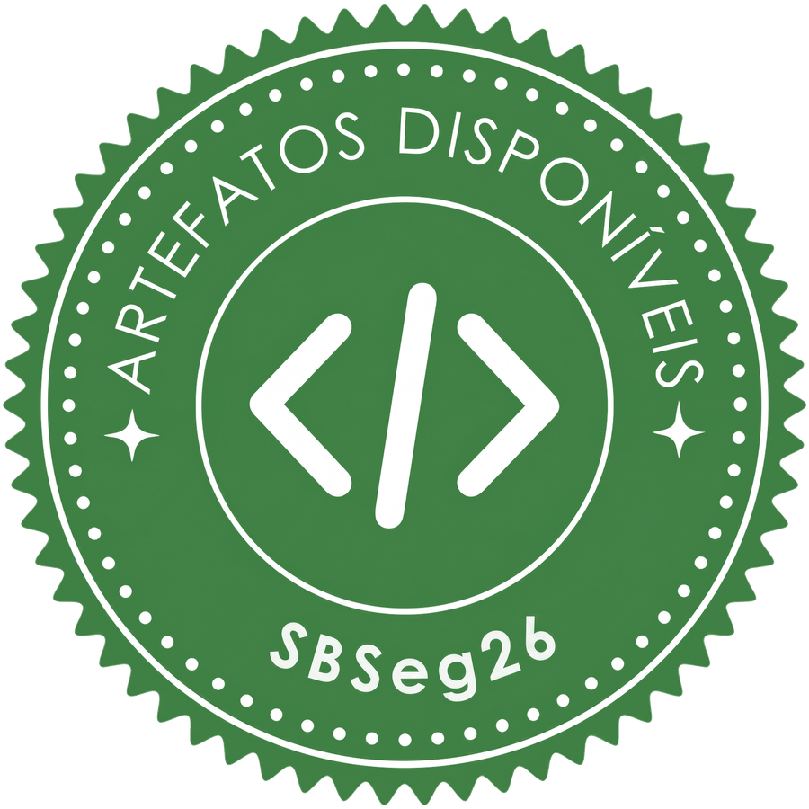
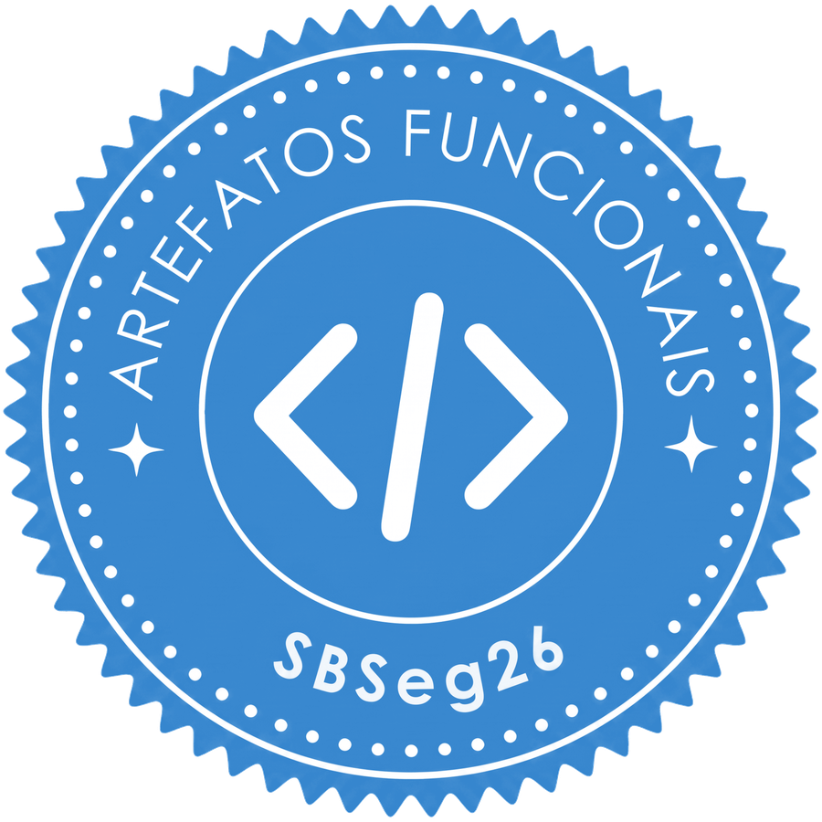
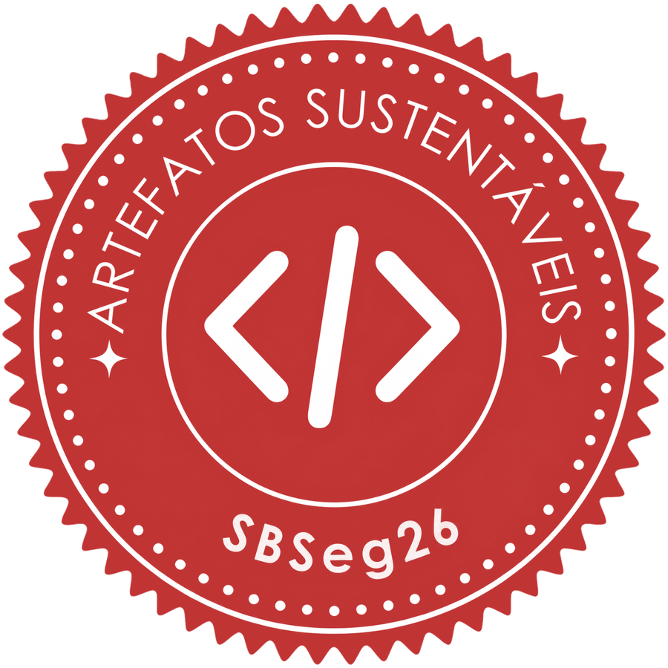
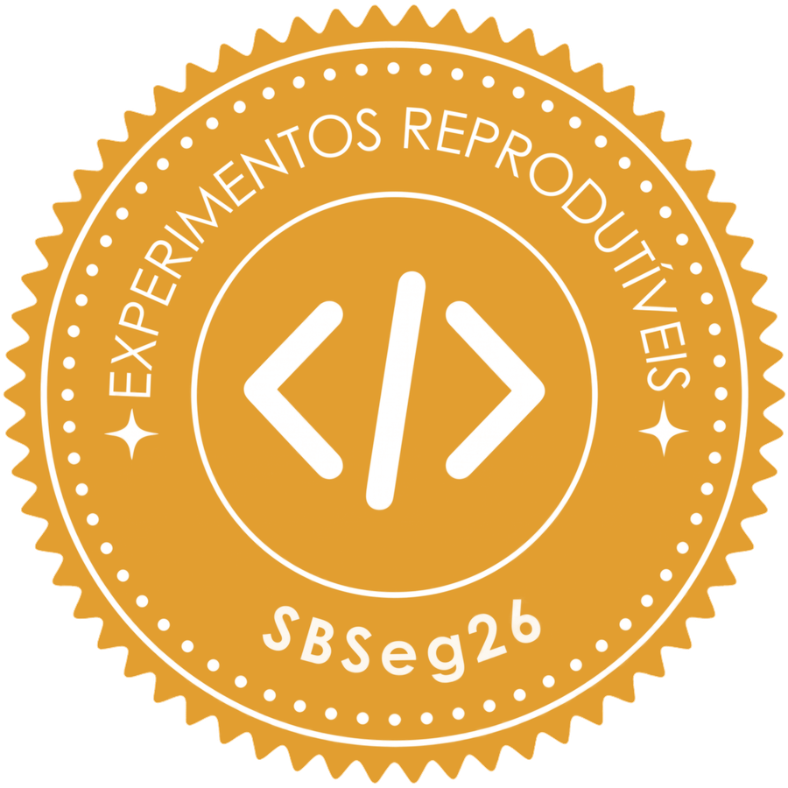





XXVI SBSEG 2026 · TRILHA PRINCIPAL
Nem todo quantizador de 4 bits é igual:
Mitigação, na implantação, do vazamento de dados pessoais em modelos de linguagem pequenos ajustados
Cristhian Kapelinski · Diego Kreutz
AI Horizon Labs · UNIPAMPA
Notes:
[6 s] FALA Meu nome é Cristhian Kapelinski, da UNIPAMPA, e apresento este trabalho com o Diego Kreutz. TERMOS POR QUE Autores: Cristhian Kapelinski e Diego Kreutz, do AI Horizon Labs e da Universidade Federal do Pampa (UNIPAMPA). O artefato deste trabalho recebeu os quatro selos do Comitê de Artefatos do SBSeg 2026, mostrados acima do selo oficial do evento, no canto direito. O título em inglês do artigo é "Not All 4-bit Quantizers Are Equal: Deployment-Time Mitigation of PII Leakage in Fine-Tuned Small Language Models". A data e a cidade saíram da tela: estão no selo do evento e na programação, e a altura que ocupavam vale mais para o bloco de título.

Slide 2

O BÁSICO
Modelo de linguagem pequeno (SLM): 0,5
a 7 bilhões de parâmetros
Peso: tudo o que o modelo sabe
Ajuste fino (fine-tuning): continuar o treino
com dado próprio
02
Notes:
[40 s] FALA Antes do trabalho em si, dois minutos de vocabulário, para que ninguém precise adivinhar nada depois. Um modelo de linguagem pequeno tem de meio bilhão a sete bilhões de parâmetros: é pequeno o bastante para rodar no hardware da própria organização, sem datacenter. Esses parâmetros têm nome: são os pesos. Cada peso é um número que o treino ajustou, e é neles, e só neles, que fica tudo o que o modelo sabe. E ajuste fino é continuar o treino de um modelo que já vem pronto de fábrica com dados de um domínio específico: quem vai usar segue treinando com o material dele. TERMOS Modelo de linguagem pequeno (small language model, SLM): modelo de linguagem com pesos publicados e de 0,5 a 7 bilhões de parâmetros, faixa em que ele cabe no hardware de uma organização comum, em oposição aos modelos de fronteira, que só rodam em datacenter. Parâmetro: cada um dos números que compõem o modelo. Peso (weight): cada um desses números, aprendido durante o treino; normalmente guardado em 16 bits. Ajuste fino (fine-tuning): continuar o treino de um modelo pré-treinado com um corpus específico. Modelo pré-treinado: o modelo como sai de fábrica, treinado em texto geral. Ajuste completo (full fine-tuning) move todo peso; LoRA (Low-Rank Adaptation) congela os pesos originais e treina duas matrizes finas ao lado, apresentadas no desenho do estudo. POR QUE A faixa de 0,5 a 7 bilhões é exatamente a que o artigo avalia: Llama-3.2 de 1B e 3B e Qwen2.5 de 0,5B, 1,5B e 7B. A justificativa de por que essa faixa importa está no primeiro parágrafo da Introdução: implantação local quando custo, latência ou governança de dado limitam o uso de nuvem, e a projeção da Gartner de que computadores pessoais com IA serão 54,7% dos embarques mundiais em 2026. Definir peso aqui é o que torna a quantização compreensível mais adiante sem precisar parar para explicar: quantizar é guardar cada um desses números com menos bits. E adaptar um modelo desse tamanho deixou de exigir datacenter, o que é o que torna o ajuste fino de organização uma prática comum: as referências do artigo para isso são Dettmers et al. (2023), o QLoRA, e Wang et al. (2025).

Slide 3
O BÁSICO
Dado interno: e-mail, cadastro, nota clínica
Dado pessoal (PII): identifica uma pessoa
03
Notes:
[27 s] FALA Numa organização, esses dados de domínio são internos: e-mail, cadastro de cliente, nota clínica. E dado que identifica uma pessoa tem nome na literatura: PII, personally identifiable information. É essa a sigla que vai aparecer no resto da apresentação. E é justamente por o dado ser pessoal que a organização roda o modelo localmente: assim o prompt e a resposta nunca saem dela, e nada vai para a nuvem. TERMOS PII (personally identifiable information): dado pessoal, isto é, qualquer informação que identifique uma pessoa natural ou que, combinada com outra, permita identificá-la. É o termo padrão da literatura de privacidade em aprendizado de máquina, e é o que a LGPD chama de dado pessoal. Prompt: o texto que o usuário envia ao modelo para obter uma resposta. Implantação local (on-premise): o modelo roda em hardware da própria organização, em oposição a ser consumido como serviço de nuvem. "Rodar dentro de casa" é coloquial e não entra na tela; o termo padrão é local, ou on-premise. POR QUE Os três exemplos de dado interno são os do artigo, na Introdução: "email, customer records, clinical notes". Este é o pipeline de implantação em dois estágios que o artigo descreve: ajuste fino no dado interno, e depois quantização pós-treino de 4 bits para reduzir memória e requisito de hardware. A implantação local, que saiu da tela e ficou só na fala, monta a expectativa que o bloco PROBLEMA desmonta: manter prompt e inferência dentro da organização é real, mas não apaga o que o modelo aprendeu durante o treino. É o argumento do parágrafo de abertura do artigo, com Carlini et al. (2023) e Lukas et al. (2023).

Slide 4
PROBLEMA
Memorização (memorization): o texto do
treino fica guardado no modelo
Basta mandar um prompt e ler a resposta
O modelo servido é outra cópia do dado
interno
04
Notes:
[31 s] FALA Agora o problema. Treinar um modelo com um texto deixa esse texto guardado dentro dele. Isso tem nome: memorização. E recuperar esse texto é barato: Carlini et al. mostraram, em dois mil e vinte e um, que basta enviar um prompt ao modelo e ler a resposta. O que isso significa na prática é que o modelo servido é outra cópia dos dados internos: quem consulta o modelo chega a esses dados sem nunca tocar no banco de dados da organização. TERMOS Memorização (memorization): fenômeno pelo qual um modelo de linguagem retém, literalmente ou quase literalmente, trechos do texto de treino, e pode reproduzi-los mais tarde. Ela cresce com a capacidade do modelo, com a duplicação do trecho no corpus e com o tamanho do prompt (Carlini et al., 2023). Acesso de caixa-preta (black-box): quem consulta o modelo só manda texto e lê a resposta, sem enxergar os pesos, os gradientes nem o dado de treino. É o acesso mais fraco possível, e é o único que este ataque precisa. POR QUE Este é o motivo pelo qual a implantação local não resolve o problema de privacidade: ela mantém prompt e inferência dentro da organização, mas não apaga o que o modelo aprendeu durante o treino. É o argumento do parágrafo de abertura do artigo. A referência do segundo marcador é Carlini et al., "Extracting Training Data from Large Language Models" (2021). Se perguntarem por que não basta não expor o modelo à internet, a resposta é que a ameaça não é a rede: é qualquer usuário interno com acesso de consulta, porque o modelo já é uma cópia funcional daquela informação, e é um caminho de saída que nunca passa pelo banco de origem.

Slide 5
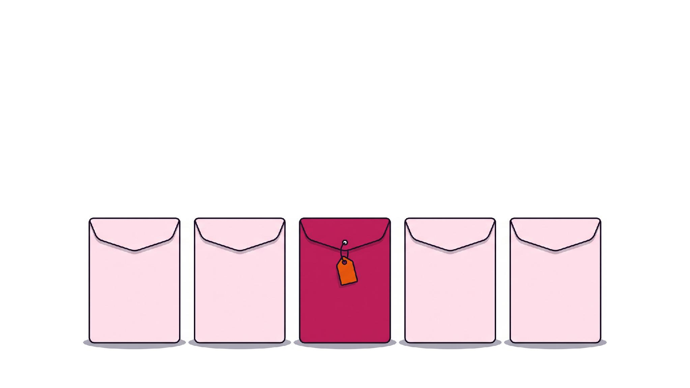
PROBLEMA
Canário (canary) é um registro fictício plantado no treino: reproduzi-lo prova memorização.
05
Notes:
[15 s] FALA Para medir isso a literatura usa canários: registros fictícios plantados de propósito no treino. Se o modelo devolve um canário depois, isso prova memorização, e não coincidência, porque aquele texto não existe em lugar nenhum além do treino. TERMOS Canário (canary): registro fictício inserido de propósito no dado de treino, para que sua reprodução mais tarde prove memorização em vez de coincidência. É o termo padrão da literatura desde Carlini et al. (2019), e é o que este deck usa do começo ao fim, no lugar de "registro plantado". POR QUE Os canários deste trabalho são e-mails comerciais fictícios montados a partir de um molde fixo com três campos de alta entropia: um número de referência de 10 caracteres, um número de conta de 12 dígitos e uma data, gerados de forma determinística a partir da semente. Assim o corpus não guarda nenhum dado pessoal real, e ainda assim cada alvo é único o bastante para que reproduzi-lo não possa ser um palpite de sorte. O detalhamento está no bloco de desenho do estudo.

Slide 6
PROBLEMA
Dos 100 canários plantados no treino, o modelo em 16 bits reproduz
26,6%
deles quando o prompt é o próprio começo do canário (este trabalho).
06
Notes:
[16 s] FALA E não é pouco. No modelo principal, o Llama-3.2 de um bilhão de parâmetros ajustado em dezesseis bits, ele reproduz vinte e seis vírgula seis por cento dos canários plantados quando a gente dá o próprio começo do canário como prompt. TERMOS 16 bits (BF16, bfloat16): a precisão original em que o modelo é treinado e ajustado, usada aqui como referência sem compressão. POR QUE Os vinte e seis vírgula seis por cento vêm da Tabela 2 do artigo, medidos no Llama-3.2-1B-Instruct com ajuste completo, cinco sementes, cem canários por semente, limiar de dez caracteres. O número é reproduzido do dado bruto do artefato pelo scripts/recomputa.py.

Slide 7
PROBLEMA
6 consultas por alvo, na avaliação principal
Devolver PII sob demanda esbarra na LGPD
(art. 18) e no GDPR (arts. 15 e 17)
07
Notes:
[28 s] FALA E o adversário aqui é barato: gasta no máximo seis consultas por alvo na avaliação principal. Os estudos anteriores de extração chegaram a dez mil consultas por alvo, a seiscentas mil amostras geradas e a vinte e cinco milhões de consultas por modelo, todos em modelo não quantizado. E reproduzir PII sob demanda não é só um problema de engenharia: toca o artigo dezoito da LGPD e os artigos quinze e dezessete do GDPR. TERMOS Consulta: um envio de prompt ao modelo e a leitura da continuação que ele gera. O artigo chama isso de completion; "completação" é decalque do inglês e não existe em português, então a tela e a fala usam consulta, que é também a unidade em que os estudos anteriores reportam o custo do ataque. LGPD: Lei Geral de Proteção de Dados, Lei 13.709/2018, cujo artigo 18 trata dos direitos do titular sobre o dado que uma organização guarda sobre ele. GDPR: General Data Protection Regulation, Regulamento (UE) 2016/679, cujos artigos 15 e 17 tratam, respectivamente, do direito de acesso e do direito ao apagamento. POR QUE As seis completações por alvo vêm da Seção de Metodologia (Threat model), que também registra o teto de 131 consultas por alvo na bateria de estresse: a tela diz "na avaliação principal" justamente porque o 6 vale ali, não na bateria inteira. O teto de consultas dos estudos anteriores vem da mesma seção, com uma ERRATA do artigo: a Seção 3 do main.tex atribui 10 elevado a 9 consultas por alvo a Nasr et al. (2023), e a fonte primária não diz isso. Ela diz que gera um bilhão de TOKENS por modelo, e a maior contagem de CONSULTAS dela é 25 milhões, também por modelo. O slide de reserva R5 traz a errata escrita; a tela ficou com 25 milhões por modelo, que é o número que a fonte sustenta. O ponto do slide não muda: este adversário gasta ordens de grandeza menos consultas e ainda assim recupera mais de um quarto dos canários, o que descarta a objeção de que o ataque só funciona com volume de consulta inviável na prática. Sobre a lei: o artigo evita alegar violação legal, que exige análise jurídica caso a caso, e se limita a apontar que a reprodução sob demanda toca esses direitos do titular.

Slide 8
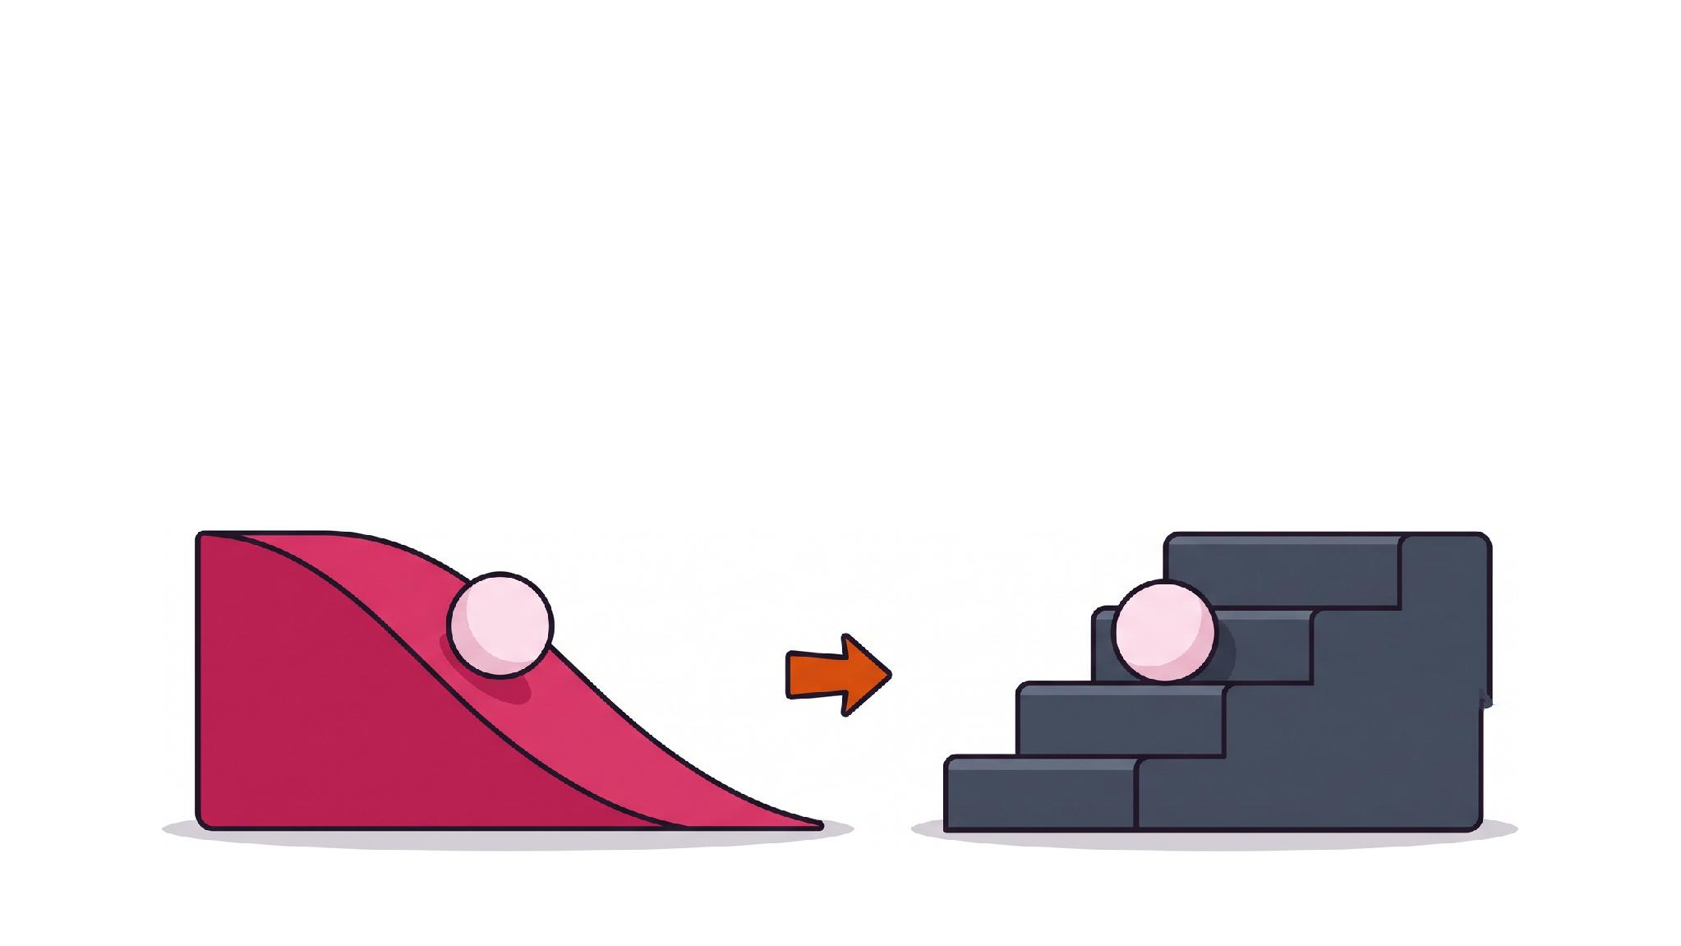
POR QUE COMPRIMIR
Quantização (quantization) é guardar cada peso com menos bits: em 4 bits, um entre 16 valores.
08
Notes:
[17 s] FALA Então por que uma organização comprimiria esse modelo, correndo esse risco? Primeiro o nome da coisa: quantização é guardar cada peso com menos bits. Em quatro bits, cada peso deixa de ser um número qualquer e passa a assumir um entre dezesseis valores. TERMOS Quantização (quantization): representar cada peso com menos bits do que os 16 originais. Os pesos são tratados em blocos pequenos; dentro de um bloco, cada peso vira um entre 16 valores possíveis, mais um número por bloco dizendo a distância entre esses valores. Quantização pós-treino (post-training quantization, PTQ): a quantização é aplicada depois do treino já concluído, em oposição a treinar o modelo já em baixa precisão. É o caso deste trabalho. POR QUE A definição é a do segundo parágrafo da Introdução do artigo. O custo é que todo peso fica ligeiramente errado depois de quantizado, e é exatamente sobre COMO distribuir esse erro que os quantizadores discordam, que é o assunto do bloco seguinte.

Slide 9
POR QUE COMPRIMIR
Memória: um quarto
Velocidade: até 3,3× mais rápido (2024)
Perplexidade (perplexity), a surpresa com
texto novo: cerca de 2% pior (2024)
09
Notes:
[31 s] FALA E compensa. De dezesseis bits para quatro, o modelo passa a ocupar cerca de um quarto da memória, e como o processador precisa ler menos bytes para produzir cada palavra, ele gera até três vírgula três vezes mais rápido. O preço em qualidade é pequeno. A medida usual aqui é a perplexidade: quanto o modelo se surpreende com um texto que ele nunca viu, e quanto menor, melhor. No Llama-2 de sete bilhões ela piora cerca de dois por cento. TERMOS Perplexidade (perplexity): medida de quão surpreso o modelo fica com um texto que ele nunca viu; quanto menor, melhor, porque significa que ele previu melhor o próximo token. POR QUE Os três números vêm de Lin et al., "AWQ: Activation-aware Weight Quantization" (2024), citado na Introdução do artigo. Perplexidade: o AWQ de 4 bits move a do Llama-2-7B de 5,47 para 5,60, cerca de 2%; o "cerca de" não pode sair, porque 5,47 para 5,60 é 2,4% e a tela mostra 2%. Velocidade: o artigo reporta 3,2 a 3,3 vezes, e a tela usa o teto com "até". Memória: o modelo encolhe aproximadamente na razão das duas larguras, 16 para 4, o que permite por exemplo rodar um modelo de 13 bilhões de parâmetros em uma GPU de laptop de 8 GB que não comporta nem um de 7 bilhões em 16 bits. Este bloco existe para que a plateia não leia o trabalho como uma crítica à quantização de 4 bits: ela compensa, e o ponto do artigo é escolher QUAL quantizador usar.

Slide 10
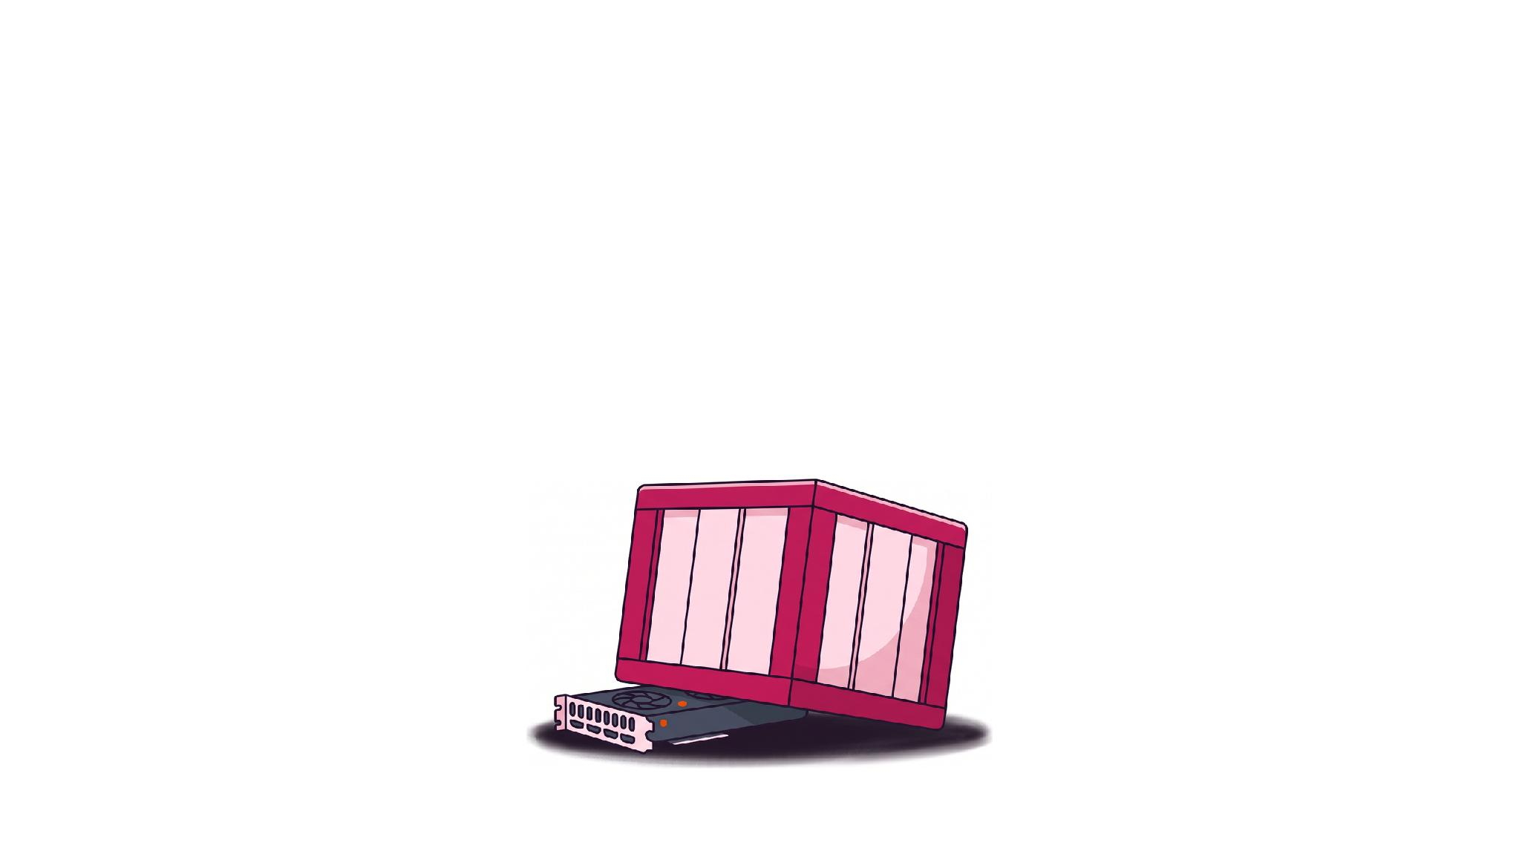
POR QUE COMPRIMIR
O gpt-oss-120b da OpenAI é servido com as maiores matrizes de peso em 4 bits.
10
Notes:
[13 s] FALA E quatro bits não é escolha de quem só tem placa de vídeo pequena: a OpenAI serve o gpt-oss de cento e vinte bilhões de parâmetros com as maiores matrizes de peso em quatro bits. TERMOS gpt-oss-120b: modelo aberto da OpenAI, de 120 bilhões de parâmetros, cujas maiores matrizes de peso são servidas em um formato de ponto flutuante de 4 bits, o que permite rodar a versão de 120 bilhões em uma única GPU de 80 GB. Kimi K2 Thinking: modelo da Moonshot AI servido em precisão inteira de 4 bits nativa, com todos os benchmarks publicados medidos já nessa precisão. POR QUE Este slide fecha o bloco de "por que quantizar compensa": 4 bits é adotado até em modelo de fronteira, então o ponto do artigo não é evitar a quantização, é escolher com cuidado QUAL quantizador usar, que é o assunto do bloco seguinte.

Slide 11
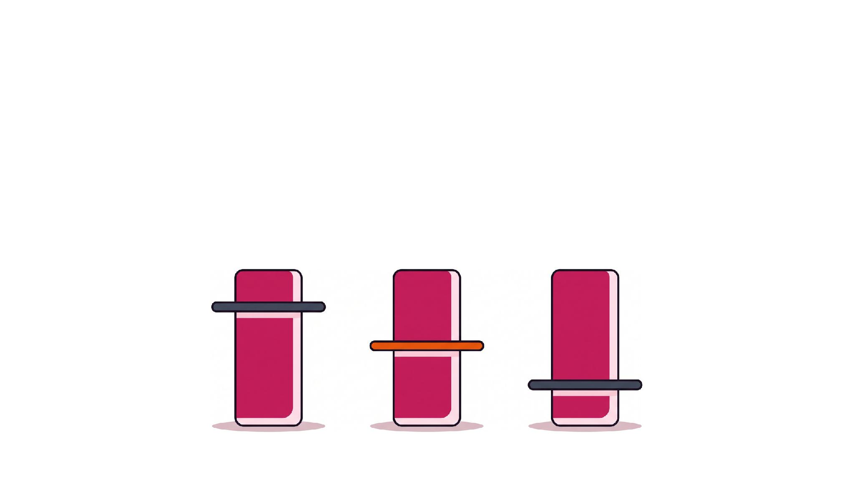
DESAFIO TÉCNICO
Os quantizadores de 4 bits discordam de onde colocar a fronteira do arredondamento.
11
Notes:
[11 s] FALA Agora o ponto central deste trabalho. Os quantizadores de quatro bits discordam de onde colocar a fronteira do arredondamento, e é essa discordância que a gente vai medir. TERMOS Arredondamento (rounding): ao guardar um peso em 4 bits, ele só pode assumir um entre 16 valores dentro do bloco; arredondar é decidir para qual desses 16 valores cada peso vai. Quantizador: o método que toma essa decisão. Este trabalho compara três, GGUF Q4_K_M, AWQ e GPTQ, todos na mesma largura de 4 bits. POR QUE A frase é a do quarto parágrafo da Introdução do artigo: "The 4-bit methods in common use disagree on where to put the rounding boundaries, and that is what we study". Os slides seguintes desmontam esse parágrafo, frase por frase.

Slide 12
DESAFIO TÉCNICO
GGUF Q4_K_M
Formato de 4 bits do llama.cpp
Cada bloco escalado pelo seu maior peso
Nenhum dado além dos pesos
12
Notes:
[28 s] FALA O primeiro é o GGUF Q4_K_M, o quantizador de quatro bits que vem com o llama.cpp. Ele reescala cada bloco de pesos para que o maior peso daquele bloco caiba na faixa de quatro bits, e a regra é a mesma para todo bloco, não importa o que esse bloco carregue. Como a forma de usar o modelo nunca entra na decisão, ele não precisa de nenhum dado além dos próprios pesos. TERMOS GGUF: formato de arquivo do projeto llama.cpp para servir modelos quantizados; Q4_K_M é a variante de 4 bits usada aqui. llama.cpp: biblioteca em C e C++ para rodar modelos de linguagem quantizados de forma eficiente em CPU ou GPU comum. Na literatura essa família é chamada de k-quants; o deck usa só o nome do formato, Q4_K_M, do começo ao fim. Bloco: grupo de pesos vizinhos que compartilham a mesma escala de arredondamento; quanto menor o bloco, mais escalas precisam ser guardadas, e mais bits por parâmetro o formato gasta. POR QUE A descrição vem da Seção de Metodologia do artigo (Quantization methods) e da caracterização na Seção de Trabalhos Relacionados, que cita o projeto llama.cpp. O reescalonamento por bloco é o que o slide de bit-rate igualado, mais adiante, mede em bits por parâmetro: bloco menor guarda mais escalas e gasta mais bits. E tratar todo bloco igual, sem olhar para o conteúdo, é exatamente o que muda no quadro seguinte: AWQ e GPTQ decidem quais canais proteger mais. O quarto marcador é o que fecha o quadro: nenhuma amostra de texto entra na decisão de arredondamento do Q4_K_M, e é essa propriedade, e não a largura de bits, que separa os quantizadores no resto do trabalho.

Slide 13
DESAFIO TÉCNICO
AWQ e GPTQ
Activation-aware Weight Quantization e Gradient-based Post-Training Quantization.
13
Notes:
[6 s] FALA Do outro lado estão o AWQ, Activation-aware Weight Quantization, e o GPTQ, Gradient-based Post-Training Quantization. TERMOS AWQ (Activation-aware Weight Quantization): quantizador de 4 bits que usa um corpus de calibração para identificar e proteger os canais de peso mais ativados (Lin et al., 2024). GPTQ (Gradient-based Post-Training Quantization): quantizador de 4 bits que também lê um corpus de calibração, mas o gasta corrigindo o erro de cada peso arredondado nos pesos vizinhos ainda não arredondados (Frantar et al., 2023). POR QUE As duas siglas apareciam no deck sem nunca terem sido expandidas. Elas são expandidas aqui, na primeira ocorrência; daqui em diante só as siglas são usadas, que é como a literatura as escreve.

Slide 14
DESAFIO TÉCNICO
Corpus de calibração
Amostra lida antes de arredondar
AWQ: escala os canais que mais
respondem
GPTQ: compensa o erro nos pesos que
faltam
14
Notes:
[37 s] FALA E os dois, diferente do Q4_K_M, leem uma amostra de texto antes de arredondar. Essa amostra tem nome: é o corpus de calibração. Quantos trechos e de onde eles vêm é escolha de quem quantiza, e eu volto nisso quando falar do nosso desenho. O AWQ mede quais canais de entrada respondem mais forte a esse corpus e aumenta a escala desses canais antes de arredondar. O GPTQ gasta o mesmo corpus de outro jeito: arredonda um peso por vez e ajusta os pesos que ainda faltam arredondar, para cancelar o erro que acabou de introduzir. TERMOS Corpus de calibração (calibration corpus): pequena amostra de texto que o quantizador passa pelo modelo para decidir como distribuir o erro de arredondamento. Ele não altera os pesos do modelo, só a decisão de para onde arredondar cada um. O tamanho e a origem são parâmetros de quem quantiza; neste trabalho são 128 trechos de até 512 tokens da partição de treino do Enron, o que é dito no bloco de desenho do estudo. Canal (channel): uma das dimensões de entrada de uma camada do modelo; um canal "responde forte" quando produz ativações de grande magnitude para o corpus de calibração. O ajuste do GPTQ é guiado por uma estimativa de segunda ordem da sensibilidade da camada a cada peso, a Hessiana inversa; o quantizador percorre uma camada por vez. POR QUE Esta é a divisão que organiza o trabalho inteiro: de um lado o Q4_K_M, que olha só para os pesos; do outro o AWQ e o GPTQ, que leem texto. O artigo chama o primeiro de calibration-corpus-free e os outros dois de calibration-based, e o achado central é que essa divisão, e não a largura de bits, é o que separa os quantizadores em vazamento. Os dois quantizadores calibrados leem exatamente o mesmo corpus, e isso é de propósito: qualquer diferença entre eles não pode vir do corpus, porque ele é idêntico. Os mecanismos estão na Seção de Metodologia (Quantization methods), em Lin et al. (2024) e em Frantar et al. (2023). O efeito do AWQ é empurrar o erro de arredondamento para fora dos canais que o texto de calibração exercita e para cima dos que ele deixa ociosos, e é essa redistribuição que o trabalho investiga. Cortado daqui: a tela "Q4_K_M, AWQ e GPTQ cabem no mesmo rótulo de 4 bits e guardam o modelo de formas diferentes", que repetia, em outras palavras, a tela de abertura deste bloco. O ponto de contabilidade que ela carregava fica registrado: o Q4_K_M aninha escalas e mistura dois tipos de quantização entre tensores, então não tem uma taxa exata única, e a literatura reporta de 4,5 a 4,9 bits por parâmetro (o deck usa 4,7); o AWQ, com uma escala a cada grupo de 128 pesos, fica perto de 4,25. Dois formatos podem ser rotulados "4 bits" e ainda assim diferir em meio bit uma vez contada essa contabilidade, o que é medido no bloco de mecanismo.

Slide 15
O QUE JÁ EXISTE
Onde cada trabalho parou
Trabalho
Estágio
Quantizadores
Carlini et al. (2019)
Pré-treino
8 bits
Lukas et al. (2023)
Ajuste fino
não varia
Zhang et al. (2025)
Desaprendizagem
RTN, GPTQ, AWQ
Este trabalho
Ajuste fino
AWQ, GPTQ, GGUF
15
Notes:
[12 s] FALA [8 s] FALA A literatura, antes de qualquer leitura: quatro trabalhos, o estágio do ciclo de vida em que cada um mede o vazamento, e quais quantizadores cada um chegou a comparar. TERMOS Estágio: em que ponto do ciclo de vida do modelo, pré-treino, ajuste fino ou desaprendizagem, a medição de vazamento é feita. POR QUE Primeiro tempo da tabela, sem anel e sem balão: a plateia lê as quatro filas antes de alguém dizer o que elas querem dizer.

Slide 16
O QUE JÁ EXISTE
Onde cada trabalho parou
Trabalho
Estágio
Quantizadores
Carlini et al. (2019)
Pré-treino
8 bits
Lukas et al. (2023)
Ajuste fino
não varia
Zhang et al. (2025)
Desaprendizagem
RTN, GPTQ, AWQ
Este trabalho
Ajuste fino
AWQ, GPTQ, GGUF
O mais próximo: compara três
e não acha diferença.
16
Notes:
[30 s] FALA [20 s] FALA Essa pergunta está num vão, e a tabela é o vão. De um lado, quem mede PII de verdade fixa a precisão do modelo e varia o treino: Lukas et al. mede PII, mas não varia o quantizador. Do outro, quem varia o quantizador mede conteúdo que passou por desaprendizagem de máquina, e não por um ajuste fino comum: Zhang et al. varia os três quantizadores, mas depois de desaprendizagem, e não encontra diferença entre eles. TERMOS Desaprendizagem de máquina (machine unlearning): procedimento que edita um modelo já treinado para tentar apagar registros específicos, sem refazer o treino do zero. RTN (round-to-nearest): o quantizador mais simples, que arredonda cada peso para o valor de 4 bits mais próximo, sem calibração. POR QUE Zhang et al. (2025) é o trabalho mais próximo: compara RTN, GPTQ e AWQ, mas depois de desaprendizagem de máquina num modelo de 7 bilhões, e não acha diferença entre os três. Por que isso não contradiz o nosso resultado é a tela seguinte, a do regime.

Slide 17
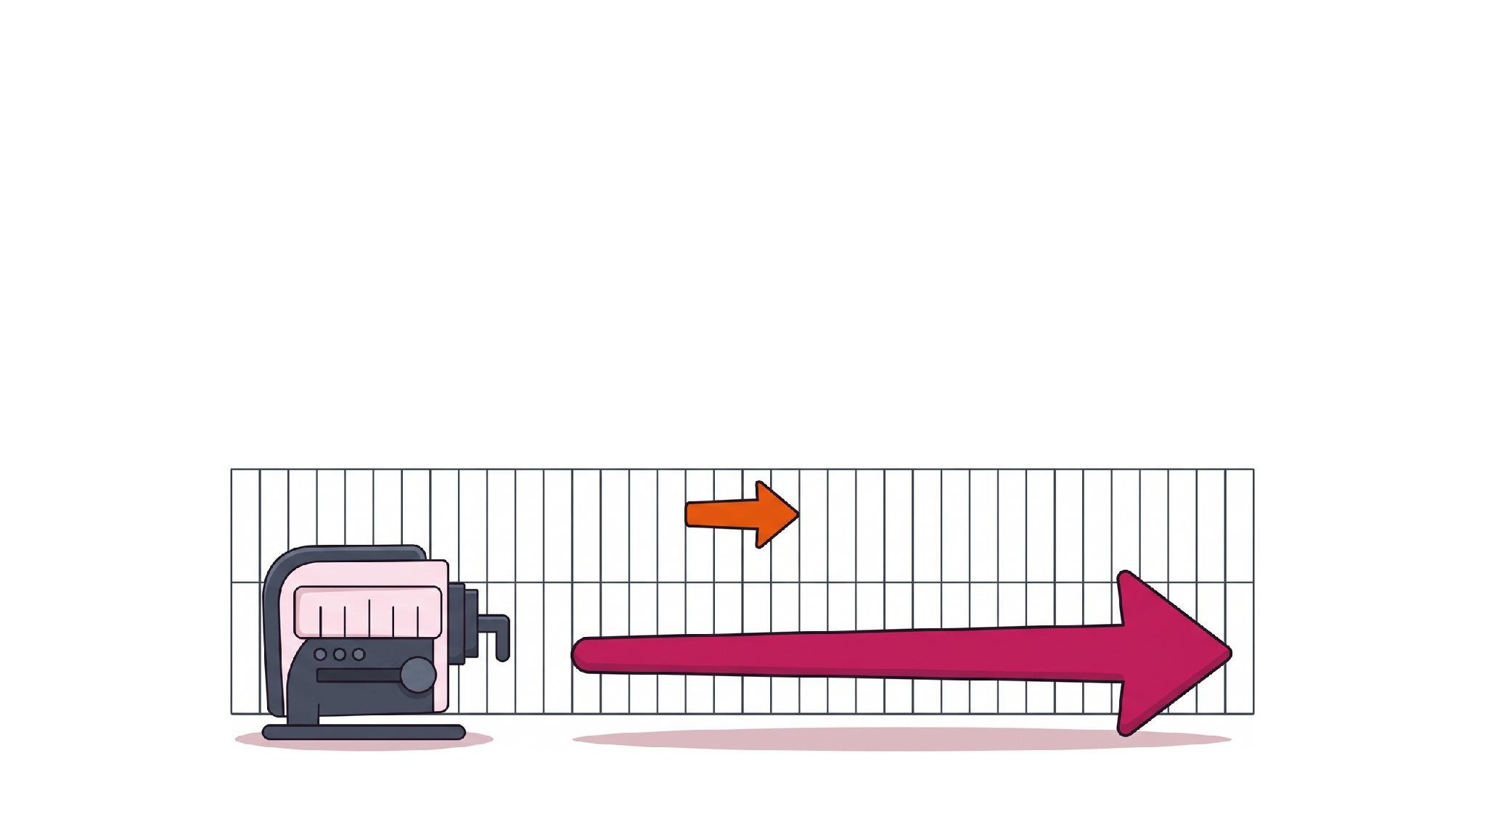
O QUE JÁ EXISTE
Na desaprendizagem a mudança de peso é pequena e arredondar a desfaz; num ajuste fino, é grande.
17
Notes:
[29 s] FALA E guardem este ponto, porque eu volto nele: o que separa este trabalho do de Zhang et al. é o regime. Na desaprendizagem a mudança de peso é pequena de propósito, e quando ela é menor que o passo do arredondamento, arredondar devolve o peso para onde ele estava, então nenhum quantizador consegue se diferenciar. Depois de um ajuste fino recém-feito a mudança de peso é grande, e é aí que a calibração passa a importar. TERMOS POR QUE A explicação para a aparente contradição com o resultado deste trabalho está na Seção 2 do artigo. A tela entra entre o passo do Zhang e o passo da nossa fila: sem ela, a plateia sai da tabela sabendo que o trabalho mais próximo não achou diferença e sem saber por que isso não derruba o nosso resultado.

Slide 18
O QUE JÁ EXISTE
Onde cada trabalho parou
Trabalho
Estágio
Quantizadores
Carlini et al. (2019)
Pré-treino
8 bits
Lukas et al. (2023)
Ajuste fino
não varia
Zhang et al. (2025)
Desaprendizagem
RTN, GPTQ, AWQ
Este trabalho
Ajuste fino
AWQ, GPTQ, GGUF
Nenhum outro junta ajuste fino comum
e quantizador variado.
18
Notes:
[14 s] FALA [16 s] FALA E a nossa fila é a única que fecha as duas condições ao mesmo tempo: ajuste fino comum, do tipo que uma organização faz, e o quantizador variado, três deles, com PII medida depois. TERMOS POR QUE Esta é a Tabela 1 do artigo (Related work positioning), reduzida às filas que decidem. A Tabela 1 completa traz ainda Mishra e Mehreen, Abitante et al. e HAQUE ET AL. (2025). Haque saiu da tela em 02/09: ele varia calibração estática contra dinâmica, que é o nosso eixo, MAS em pré-treino e medindo pertinência, não extração de PII depois de ajuste fino. Se alguém perguntar 'mas o Haque não já fez isso?', a resposta é essa: mesmo eixo, dois estágios de distância, e alvo diferente. Carlini et al. (2019) mediu 8 bits no pré-treino e concluiu que 8 bits não reduz exposição, célula que este trabalho reproduz com o Q8_0.

Slide 19
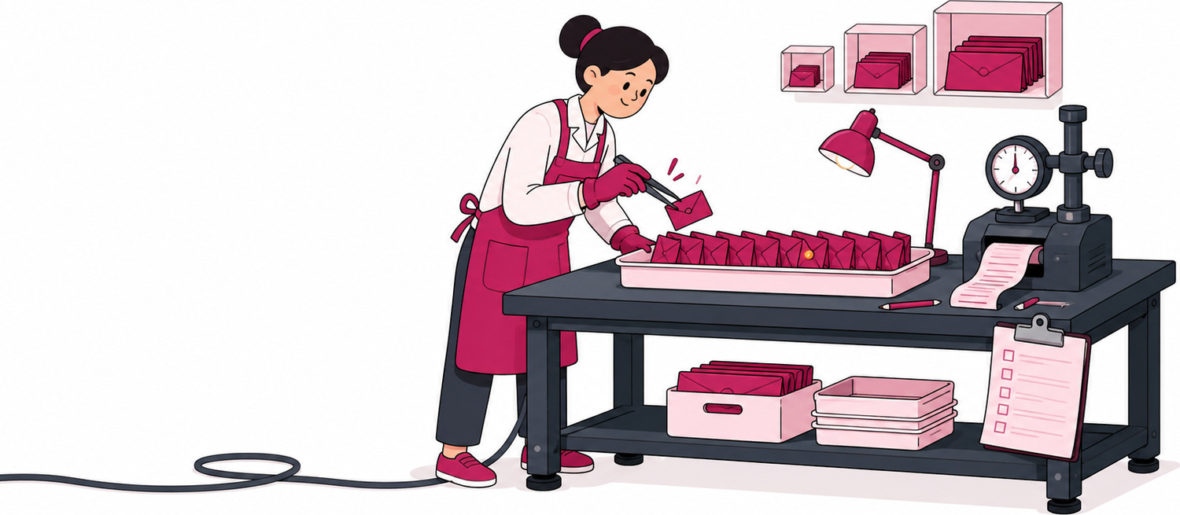
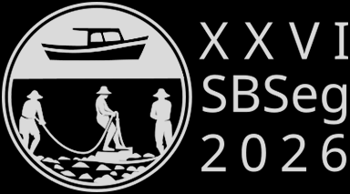
01
Desenho do estudo
19
Notes:
[13 s] FALA Antes de mostrar os resultados, é preciso explicar como este estudo foi montado: o que a gente plantou no modelo, como a gente pergunta pelo dado plantado e o que conta como vazamento. TERMOS Desenho do estudo: o conjunto de decisões metodológicas, quais modelos, quais registros, qual métrica, que definem o que o experimento é capaz de medir e o que ele não é capaz de medir. POR QUE Este é o divisor entre o problema, já apresentado, e o método. O objetivo do bloco seguinte é dar à plateia o vocabulário mínimo, canário, extração literal, calibração, para entender a tabela de resultado central sem precisar voltar atrás. Se a sessão estiver curta de tempo, este slide pode ser resumido para poucos segundos, já que ele não carrega número novo, só orienta a transição.

Slide 20
DESENHO DO ESTUDO
100 canários por rodada, em 3.000 e-mails
do Enron
Alvo: a referência de 10 caracteres
20
Notes:
[38 s] FALA Para medir vazamento, a gente precisa de um alvo que a gente saiba com certeza que estava no treino. Então a gente planta esse alvo: cem e-mails de negócio fictícios por semente, misturados em três mil e-mails reais do Enron. Cada canário tem uma referência alfanumérica de dez caracteres e uma conta de doze dígitos, difíceis de adivinhar por acaso. E cada um é repetido em quatro níveis, três, dez, trinta e cem vezes, vinte e cinco canários por nível, porque a memorização cresce com a duplicação. Nenhum dado pessoal real entra no corpus: são canários únicos, fictícios de propósito. TERMOS Canário: registro fictício plantado de propósito no dado de treino, seguindo Carlini et al. (2019), cuja reprodução mais tarde prova memorização em vez de coincidência, porque o registro não existia em nenhum outro lugar antes do treino. Corpus Enron: conjunto de e-mails corporativos reais de 2001 a 2002, tornado público em 2004 durante uma investigação regulatória nos Estados Unidos, usado aqui como o texto real em que os canários são misturados. Ele não é de 2026: o que é de 2026 é a medição deste trabalho sobre ele. Semente (seed): valor que inicializa a geração aleatória de um experimento; rodar o mesmo experimento com sementes diferentes gera canários e ordem de treino diferentes. Alta entropia: um valor difícil de adivinhar por acaso, e por isso reproduzi-lo não pode ser sorte. Nível de duplicação (K): quantas vezes o mesmo canário aparece repetido no corpus. POR QUE Os números vêm da Seção de Metodologia do artigo (Canaries, corpus, and fine-tuning): 100 canários por semente, misturados em 3000 e-mails do Enron totalizando 6575 registros de treino, embaralhados por semente. Os quatro níveis de duplicação são 3, 10, 30 e 100 vezes, com 25 canários por nível, escolhidos para cobrir a faixa em que Carlini et al. (2023) já mostraram que a memorização cresce com a duplicação. Cada canário é um e-mail comercial fictício montado a partir de um molde fixo com três campos de alta entropia: referência de 10 caracteres, conta de 12 dígitos e uma data, gerados de forma determinística a partir da semente. Se perguntarem por que não usar PII real dos próprios funcionários da Enron como alvo, a resposta é dupla: eticamente, não se planta e não se mede vazamento de dado pessoal real sem necessidade, e metodologicamente, um canário sintético dá certeza de que qualquer reprodução é memorização, não coincidência de estilo, o que uma sequência real não permite afirmar. O artigo também testa PII real do próprio Enron como controle complementar, apresentado mais adiante neste roteiro.

Slide 21
DESENHO DO ESTUDO
Prompt: o próprio começo do canário
Continuação gulosa (greedy): o token mais
provável
Extração literal: 10 caracteres
21
Notes:
[39 s] FALA Com o canário definido, falta dizer como a gente pergunta por ele. A gente monta o prompt com o começo do próprio registro plantado, deixa o modelo continuar de forma gulosa, isto é, emitindo sempre o token mais provável, sem sortear, e conta como extraído quando a continuação reproduz pelo menos dez caracteres do sufixo verdadeiro. E por que extração literal, e não inferência de pertencimento? Porque a extração é a ameaça mais grave: o sucesso já é o dado em claro, e ela precisa só da interface mais fraca. A gente reporta as duas, e mais adiante elas vão discordar. TERMOS Sufixo: a parte do registro plantado que vem depois do prefixo dado como prompt, a informação sigilosa que o ataque tenta recuperar. Decodificação gulosa (greedy decoding): a cada passo, o modelo emite sempre o token de maior probabilidade, sem sortear; é a forma determinística de gerar texto. Extração literal (verbatim extraction): quando o modelo, a partir de um prefixo, reproduz de forma exata um trecho do dado de treino. Any-of-n (qualquer um entre n): checagem de robustez em que várias completações são amostradas para o mesmo prompt e conta-se sucesso se qualquer uma delas reproduzir o alvo. Inferência de pertencimento (membership inference): decidir se uma sequência específica participou do conjunto de treino, sem recuperar o conteúdo dela. POR QUE O prompt vai até a etiqueta "Confidential reference number:" (Seção de Metodologia, Metrics). A decodificação gulosa é determinística: rodar o mesmo prompt duas vezes produz sempre a mesma continuação, o que torna o experimento reprodutível. O limiar padrão é 10 caracteres do sufixo verdadeiro; a checagem de robustez any-of-6 e os limiares de 5 e 20 caracteres aparecem na mesma seção. O artigo defende a extração literal como ameaça primária porque ela é, ao mesmo tempo, a mais grave, o resultado é o dado pessoal em claro, e a que exige menos da interface exposta pelo modelo. A inferência de pertencimento precisa de uma interface mais forte, que devolva a probabilidade atribuída a cada token de uma sequência candidata, algo que nem toda implantação expõe. A Seção de Threat-Model Split do artigo mostra as duas métricas discordando em um mesmo modelo, o que justifica reportar ambas.

Slide 22
DESENHO DO ESTUDO
5 modelos abertos, de 0,5 a 7 bilhões
2 regimes: peso todo, ou só o extra (LoRA
r=16)
1 a 5 sementes (rodadas) por célula
22
Notes:
[44 s] FALA Com o canário e a métrica definidos, falta dizer onde testamos: cinco modelos abertos de duas famílias, Llama-3.2 de um e três bilhões e Qwen2.5 de meio, um e meio e sete bilhões, todos Instruct, em dois regimes de ajuste, completo e LoRA de posto dezesseis. E uma observação de honestidade: o número de sementes é desigual. O modelo principal, o Llama de um bilhão, tem cinco; os menores e as células de LoRA têm três; os maiores têm uma só, porque ajuste completo nesses tamanhos não cabe nas nossas GPUs. É limitação de orçamento, não de desenho, e a gente nunca lê uma célula de uma semente só com o peso do modelo principal. TERMOS Ajuste fino completo (full fine-tuning): regime de treino que atualiza todo peso do modelo. LoRA (Low-Rank Adaptation), posto (rank) 16: regime que congela os pesos originais e treina duas matrizes finas cujo produto tem posto 16, somando esse produto ao peso original; move uma fração muito menor de parâmetros que o ajuste completo. Célula: uma combinação específica de modelo e regime de ajuste, por exemplo Llama-3.2-1B em ajuste completo. POR QUE Os cinco modelos, Llama-3.2-1B e 3B, Qwen2.5-0.5B, 1.5B e 7B, e os dois regimes vêm da Seção de Metodologia do artigo (Models). O 1B é o modelo primário porque só ele tem cinco sementes, o que sustenta o teste estatístico da Seção 3. Se perguntarem por que não rodar cinco sementes nos cinco modelos, a resposta é custo computacional: o próprio artigo relata que a célula de 7B sozinha chegou a mais de 64 GB de memória de pico, e a A100 alugada para os experimentos de 3B e 7B custou cerca de treze dólares americanos no total. O artigo é explícito em nunca comparar uma célula de semente única com o peso estatístico do modelo primário de cinco sementes.

Slide 23
DESENHO DO ESTUDO
5 formatos: BF16, Q8_0, Q5_K_M, Q4_K_M
e AWQ
GPTQ só no modelo principal de 1B
23
Notes:
[31 s] FALA E cada célula é servida em cinco formatos: o BF16 de referência, sem compressão, o Q8_0 de oito bits, o Q5_K_M de cinco, o Q4_K_M de quatro e o AWQ de quatro bits. O GPTQ entra só no modelo principal de um bilhão, que é onde o mecanismo é isolado em detalhe. E o corpus de calibração que os dois quantizadores calibrados leem, no nosso desenho, são cento e vinte e oito trechos do próprio Enron, os mesmos para os dois. TERMOS BF16: o modelo ajustado, sem compressão, servindo de referência de linha de base. Q8_0: um formato de 8 bits do GGUF, usado como controle de que 8 bits não muda a taxa de extração. Q5_K_M: um formato intermediário de aproximadamente 5 bits do GGUF, entre Q8_0 e Q4_K_M. Partição de treino: o recorte do corpus do Enron que foi usado para ajustar o modelo, em oposição aos e-mails retidos que servem de controle. POR QUE Os cinco formatos são BF16, Q8_0, Q5_K_M, Q4_K_M e AWQ-4bit, com GPTQ reservado ao 1B. Os trechos de calibração têm até 512 tokens cada e vêm da partição de treino do Enron (Seção de Metodologia, Quantization methods). Os dois quantizadores calibrados leem exatamente o mesmo corpus, e isso é de propósito: qualquer diferença entre AWQ e GPTQ não pode vir do corpus, porque ele é idêntico. Uma ablação do artigo mantém esse orçamento de 128 trechos fixo e varia só o TEXTO da calibração, sobre WikiText, uma mistura meio a meio, o conteúdo dos canários sozinho e o Enron sozinho, e é apresentada no bloco de mecanismo.

Slide 24
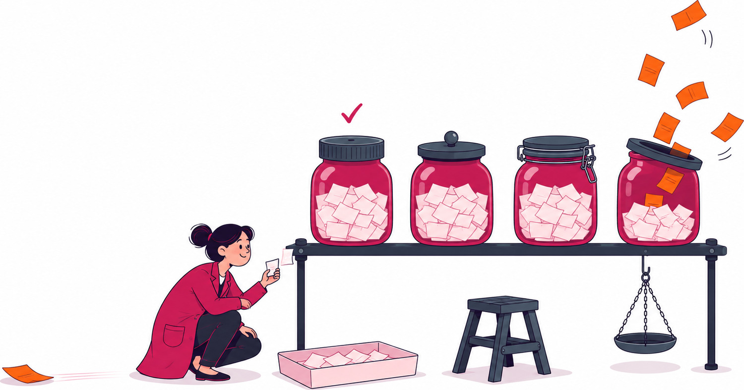
02
Avaliação experimental
24
Notes:
[12 s] FALA Com o desenho do estudo explicado, canário, prompt e amostra de modelos, agora vem a parte que importa: o que muda quando só o quantizador muda, e por que ele muda. TERMOS Avaliação experimental: o conjunto de medições feitas sobre os modelos já treinados e quantizados, em oposição ao desenho, que é a decisão de como medir. POR QUE Este divisor marca a virada do "como medimos" para o "o que encontramos". Os resultados seguem uma ordem deliberada: primeiro o achado central, a diferença entre métodos de quatro bits; depois o mecanismo que explica essa diferença; por fim o custo em qualidade e os limites de onde ela se sustenta. Essa ordem segue a estrutura de seções do próprio artigo, da Seção 3 à Seção 6.

Slide 25
RESULTADO CENTRAL
Mesma ordem, cinco escalas
Modelo
n
BF16
Q5_K_M
Q4_K_M
AWQ
Qwen2.5-0.5B
3
30,3%
28,3%
23,0%
0,0%
Llama-3.2-1B
5
26,6%
23,2%
4,0%
0,0%
Qwen2.5-1.5B
3
30,3%
29,3%
13,7%
5,0%
Llama-3.2-3B
1
30,0%
27,0%
16,0%
3,0%
Qwen2.5-7B
1
30,0%
30,0%
24,0%
6,0%
n: sementes. Extração gulosa, limiar de 10 caracteres.
25
Notes:
[8 s] FALA A tabela inteira, antes de qualquer leitura: cinco escalas, quatro formatos, e a coluna n com o número de sementes de cada célula.

Slide 26
RESULTADO CENTRAL
Mesma ordem, cinco escalas
Modelo
n
BF16
Q5_K_M
Q4_K_M
AWQ
Qwen2.5-0.5B
3
30,3%
28,3%
23,0%
0,0%
Llama-3.2-1B
5
26,6%
23,2%
4,0%
0,0%
Cada número: de 100 canários plantados,
quantos o modelo devolve
Qwen2.5-1.5B
3
30,3%
29,3%
13,7%
5,0%
Llama-3.2-3B
1
30,0%
27,0%
16,0%
3,0%
Qwen2.5-7B
1
30,0%
30,0%
24,0%
6,0%
n: sementes. Extração gulosa, limiar de 10 caracteres.
26
Notes:
[reserva] FALA Cada número: de 100 canários plantados, quantos o modelo devolve É a mesma tabela da tela anterior, com o anel no que estou comentando.

Slide 27
RESULTADO CENTRAL
Mesma ordem, cinco escalas
Modelo
n
BF16
Q5_K_M
Q4_K_M
AWQ
Qwen2.5-0.5B
3
30,3%
28,3%
23,0%
0,0%
Llama-3.2-1B
5
26,6%
23,2%
4,0%
0,0%
Qwen2.5-1.5B
3
30,3%
29,3%
13,7%
5,0%
O AWQ zera em duas escalas e nunca passa de 6%
Llama-3.2-3B
1
30,0%
27,0%
16,0%
3,0%
Qwen2.5-7B
1
30,0%
30,0%
24,0%
6,0%
n: sementes. Extração gulosa, limiar de 10 caracteres.
27
Notes:
[reserva] FALA O AWQ zera em duas escalas e nunca passa de 6% É a mesma tabela da tela anterior, com o anel no que estou comentando.

Slide 28
RESULTADO CENTRAL
Mesma ordem, cinco escalas
Modelo
n
BF16
Q5_K_M
Q4_K_M
AWQ
Qwen2.5-0.5B
3
30,3%
28,3%
23,0%
0,0%
Llama-3.2-1B
5
26,6%
23,2%
4,0%
0,0%
Qwen2.5-1.5B
3
30,3%
29,3%
13,7%
5,0%
A fila do modelo principal:
26,6% · 23,2% · 4,0% · 0,0%
Llama-3.2-3B
1
30,0%
27,0%
16,0%
3,0%
Qwen2.5-7B
1
30,0%
30,0%
24,0%
6,0%
n: sementes. Extração gulosa, limiar de 10 caracteres.
28
Notes:
[50 s] FALA Este é o slide âncora dos resultados. Cada linha é um modelo, cada coluna é um formato, e a célula é a porcentagem dos canários devolvidos literalmente. No modelo principal, a taxa cai de vinte e seis vírgula seis por cento em dezesseis bits para zero no AWQ de quatro bits. E a ordem se repete: AWQ menor ou igual a Q4_K_M, menor que Q5_K_M, menor ou igual a BF16, nas cinco escalas desta tabela e também nas três células de LoRA que não estão aqui. Em nenhuma das oito células medidas o AWQ ficou acima do Q4_K_M, com vantagem de quatro a vinte e três pontos percentuais, significativa pelo teste exato de Fisher com correção de Benjamini-Hochberg, p corrigido de dois vírgula dois vezes dez elevado a menos seis. TERMOS Célula da tabela: a taxa de extração de um modelo específico em um formato específico, em porcentagem dos 100 canários daquela semente ou média das sementes daquela linha. Ponto percentual (pp): a unidade da diferença entre duas porcentagens, por exemplo a diferença entre 4% e 23% é 19 pontos percentuais, não 19%. Teste exato de Fisher: teste estatístico que decide se a diferença entre duas taxas de sucesso é maior do que o esperado por acaso amostral. Correção de Benjamini-Hochberg (BH-FDR): ajuste do limiar de significância quando várias comparações são feitas ao mesmo tempo. Valor de p: a probabilidade de observar uma diferença ao menos tão grande quanto a medida, se os dois métodos de fato vazassem na mesma taxa. POR QUE Esta é a Tabela 2 do artigo (headline), na parte de ajuste fino completo. AWQ-4bit usa o corpus de calibração Enron padrão e grupo g=128. Se perguntarem por que o Q8_0 não aparece nesta tabela, é porque ele é idêntico ao BF16 em todas as células medidas, e o slide seguinte mostra esse dado em barras. Saiu da tela a frase "AWQ <= Q4_K_M < Q5_K_M <= BF16, a mesma desigualdade nas oito células": ela era a leitura desta tabela, dita antes de a plateia ler as filas, e ainda falava de oito células numa tela que mostra cinco. O p corrigido de 2,2x10^-6 vem da Seção 3 (Statistical evidence and robustness), calculado só no modelo primário de cinco sementes por ser o único com sementes suficientes para o teste. A vantagem do AWQ varia de 4 a 23 pontos percentuais entre modelos, e o mecanismo por trás dela é o assunto do bloco seguinte.

Slide 29
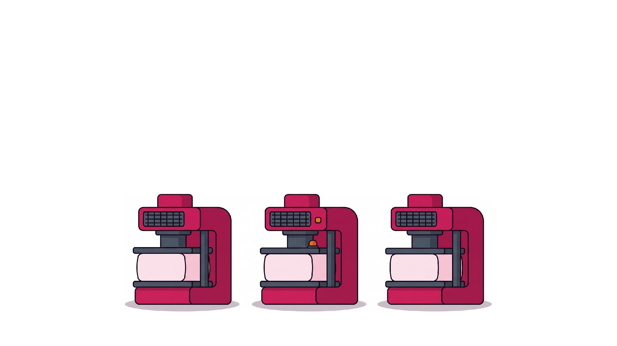
MECANISMO
Os três são de 4 bits. O que muda é o que cada um lê antes de arredondar.
30
Notes:
[14 s] FALA Com o achado central mostrado, entra a pergunta óbvia: isso não é só efeito de guardar menos bits? Se fosse, todo formato de quatro bits se comportaria igual. A gente testou isso direto, varrendo o bit-rate. TERMOS Bit-rate efetivo, ou bits por parâmetro (bpw, bits per weight): quantidade real de armazenamento gasta por peso, contando não só o código de 4 bits, mas também os fatores de escala que cada bloco guarda; dois formatos rotulados "4 bits" podem ter bpw diferente. POR QUE Esta é a hipótese nula que o bloco de mecanismo descarta. O slide seguinte é o painel (a) da Figura 1 do artigo (fig_story), redesenhado em português e em escala de sala.

Slide 30
MECANISMO
O que decide é ler calibração
Método
Lê calibração?
Extração
BF16, ajustado
—
30,3%
Q4_K_M
✗
5,3%
AWQ
✓
0,0%
GPTQ
✓
0,0%
AWQ e GPTQ arredondam de jeitos diferentes.
O que têm em comum é ler a calibração.
Llama-3.2-1B, 3 sementes.
31
Notes:
[13 s] FALA Falta separar duas coisas: o efeito vem da receita específica do AWQ, ou de qualquer passo de calibração? O GPTQ responde: lê o mesmo corpus, mas arredonda por um algoritmo diferente, compensação por Hessiana inversa. TERMOS GPTQ (Gradient-based Post-Training Quantization): método de quantização de 4 bits que lê um corpus de calibração e, ao arredondar cada peso de uma camada, ajusta os pesos ainda não arredondados dessa camada para compensar o erro que acabou de introduzir, guiado por uma estimativa de segunda ordem, a Hessiana, da sensibilidade da camada a cada peso. Hessiana inversa: matriz usada pelo GPTQ para estimar quanto o erro em um peso afeta a saída da camada, e assim decidir a melhor forma de compensá-lo nos pesos vizinhos. POR QUE Esta é a Tabela 3 (gptq) do artigo, coluna direita, três sementes do Llama-3.2-1B com o mesmo corpus de calibração usado pelo AWQ.

Slide 31
MECANISMO
GPTQ: zero de cem nas três sementes
Ler calibração é o que os dois têm em
comum
Indício forte, não prova: os dois diferem em
mais coisas
32
Notes:
[28 s] FALA Nas três sementes testadas, o GPTQ extrai zero de cem, enquanto o Q4_K_M mantém cinco vírgula três. Como os dois arredondam por algoritmos diferentes e ainda assim concordam em zero, o que eles têm em comum, ler um corpus de calibração antes de arredondar, é o candidato mais forte para a diferença. Mas eu quero ser exato: isso associa a calibração ao efeito, não isola de toda outra diferença entre as implementações. TERMOS Eixo (neste contexto): a variável metodológica que separa dois grupos de método, aqui "lê corpus de calibração" versus "não lê". POR QUE A lógica do controle é: se o efeito fosse específico da receita do AWQ, escalonar por ativação, o GPTQ, que corrige o erro por um mecanismo totalmente diferente, não precisaria zerar também. Ele zera. Se perguntarem por que o artigo não afirma que a calibração é a ÚNICA causa, a resposta está na própria linguagem escolhida, "associa, não isola": GPTQ e AWQ diferem em várias outras coisas além de ler calibração, então essa comparação não descarta toda explicação alternativa, só reforça a leitura de que calibrar importa mais do que qual algoritmo de arredondamento vem depois. Copie o hedge do artigo: a evidência ASSOCIA, não prova.

Slide 32
MECANISMO
E se o canário só faltasse na
calibração?
Trocando o texto da calibração: 0 de 100
33
Notes:
[32 s] FALA Surge uma objeção natural: será que o AWQ vaza menos porque os canários simplesmente não estão no corpus de calibração? A gente testou isso variando só a distribuição da calibração, com tudo o mais fixo: WikiText, mistura meio a meio, canário puro e Enron puro. As quatro células extraem zero de cem. Ir de nenhum conteúdo de canário até cem por cento não move o resultado nada. Então a proteção do AWQ mira o desempenho geral do modelo, e não a string especificamente memorizada. TERMOS Canal saliente: no vocabulário do AWQ, um canal de peso que a calibração aponta como muito ativado e que, por isso, o método protege com uma escala maior antes de arredondar. WikiText: corpus de artigos verificados da Wikipédia, usado aqui como calibração de propósito geral, sem qualquer relação com os canários. Ablação: experimento em que apenas uma variável é alterada de cada vez, mantendo todo o resto fixo, para isolar o efeito daquela variável específica. POR QUE Esta ablação está na Seção de Mecanismo do artigo (Calibration content has no effect): AWQ com g128, 128 passagens, variando só a fonte da calibração entre WikiText-2, uma mistura 50/50, conteúdo de canário puro e Enron puro. Se o mecanismo fosse "esconder" o que está no corpus de calibração, colocar canário na calibração deveria FAZER o AWQ vazar mais. Não faz. Os valores no limiar de 5 caracteres, 0, 3, 1 e 2, são descritos no artigo como ruído de fronteira de tokenização, não sinal real; sob decodificação any-of-6 as quatro células também dão 0. O resultado descarta a hipótese mais intuitiva e deixa a pergunta em aberto para o bloco seguinte: se não é o conteúdo da calibração, o que exatamente a calibração está fazendo?

Slide 33
MECANISMO
Fator 1 · Onde o erro é maior
Quantizar mexe na nota de cada palavra
A nota do dado memorizado muda mais
Vale para 4 bits, com ou sem calibração
34
Notes:
[32 s] FALA Agora o mecanismo, em três partes. Em cada posição do texto o modelo dá uma nota a cada palavra do vocabulário e emite a de maior nota. Quantizar mexe em todas essas notas, um pouco. O primeiro fator é que ele não mexe por igual: a nota da palavra rara, a que faz parte do dado memorizado, é a que mais se desloca. E isso não tem nada a ver com calibração: vale para arredondamento de quatro bits em geral, calibrado ou não. TERMOS Nota: aqui é a pontuação bruta que o modelo atribui a cada palavra do vocabulário numa posição, antes de virar probabilidade; na literatura chama-se logit, e o modelo emite a palavra de maior nota, o top-1. Palavra rara: um token que aparece pouco no treino, como os dígitos de um número de referência; o modelo tem pouca prática com ele e a nota dele é mais frágil. POR QUE É o Fator 1 da Seção de Mecanismo do artigo. Formalmente: o erro de arredondamento se alinha com a linha da matriz de saída correspondente ao token memorizado, então o componente do erro naquela direção é maior que o de um token frequente. A medida disso é o cosseno entre o erro e essa linha: 0,0094 no AWQ e 0,0064 no Q4_K_M, contra 0,0028 de um ruído sem direção nenhuma. O cosseno não entra na tela, só na de reserva; aqui basta que a nota do dado memorizado é a que mais se mexe.

Slide 34
MECANISMO
Fator 2 · Quando o erro troca a palavra
No meio do texto comum, quase 100% de certeza
A nota muda e a palavra não muda
Na hora de recitar o dado, cai para 71%
35
Notes:
[31 s] FALA Segundo fator: mexer na nota só troca a palavra emitida se o modelo estivesse em dúvida ali. No meio do e-mail, no texto genérico em volta, ele tem quase cem por cento de certeza da próxima palavra: a nota muda, e a palavra continua exatamente a mesma. Na hora de recitar o dado memorizado, essa certeza cai para setenta e um por cento. É o mesmo erro chegando em dois lugares, e só num deles ele consegue trocar a palavra. TERMOS Certeza: a probabilidade que o modelo ajustado original dava à palavra vencedora naquela posição, antes de quantizar; quanto mais perto de 100%, mais confiante ele estava. Os valores exatos da Tabela 4 do artigo são 0,9998 a 0,9999 no texto genérico e 0,71 na posição de recitação. POR QUE É o Fator 2 do artigo, a margem: a palavra emitida troca quando o erro favorece a segunda colocada por mais do que a vantagem que a primeira tinha. É este fator que explica por que a mitigação apaga a string memorizada sem estragar a geração comum, e é a leitura das duas primeiras filas da tabela duas telas adiante.

Slide 35
MECANISMO
Fator 3 · Quem controla o erro
O erro cresce onde a amostra pouco
passou
É justo ali que o dado memorizado mora
O Q4_K_M não lê amostra: erro parelho
36
Notes:
[38 s] FALA E o terceiro fator é onde a calibração entra. O AWQ e o GPTQ leem aquela amostra de texto antes de arredondar, e é ela que decide onde o erro vai ficar grande: nos trechos do modelo que a amostra quase não exercita, o erro cresce. E é justamente ali que o dado memorizado mora, porque ele é raro e a amostra de calibração não passa por ele. O Q4_K_M, que não lê amostra nenhuma, espalha o erro por igual e não faz nem uma coisa nem outra. É por isso que os dois calibrados zeram e ele não. TERMOS Amostra: o corpus de calibração, os 128 trechos de texto que o AWQ e o GPTQ leem antes de arredondar; é a mesma palavra usada na tela do corpus de calibração. Canal: uma das dimensões de entrada de uma camada do modelo, que é o "trecho do modelo" a que a tela se refere sem nomear. POR QUE É o Fator 3 do artigo, e é o único dos três que depende do método. O AWQ divide cada canal por uma escala lida das ativações do corpus antes de arredondar, então um canal que o texto de calibração quase não exercita fica com escala pequena e grade de arredondamento mais grossa; o GPTQ, que corrige o erro de cada peso usando os pesos ainda não arredondados, corrige de menos exatamente nesses canais. A palavra "canal" ficou fora da tela de propósito: ela aparece uma vez no deck, na tela do corpus de calibração, e a tela funciona sem ela. Se perguntarem por que o AWQ, que protege os canais salientes, acaba prejudicando o canário: a proteção dele mira desempenho geral, e o canal do dado memorizado é exatamente o que a amostra não exercita.

Slide 36
MECANISMO
Onde a palavra muda
Onde
Certeza antes
de quantizar
Palavras que
mudam, no AWQ
No meio do e-mail
quase 100%
0%
Recitando o dado
71%
78%
E-mail nunca visto
55%
30%
O dado só sai inteiro se nenhuma palavra mudar.
Recitando, 78 em cada 100 mudam: ele não sai.
A menos certa das três é a que troca menos.
37
Notes:
[59 s] FALA Esta tela mede a mesma coisa em três lugares do texto, e as filas estão em ordem de certeza, da maior para a menor. No meio do e-mail o modelo tinha quase cem por cento de certeza, e o arredondamento não troca palavra nenhuma. Na fila destacada, recitando o dado memorizado, ele tinha setenta e um por cento, e setenta e oito de cada cem palavras mudam. E como o dado só é extraído se TODA palavra do trecho sobreviver, uma taxa dessas destrói o registro: é literalmente por isso que o AWQ zera. Agora olhem a última fila, que é a que fecha o argumento: no e-mail nunca visto o modelo é o menos certo dos três, cinquenta e cinco por cento, e mesmo assim troca bem menos que na recitação. Ou seja, a troca não acompanha a dúvida; o erro precisa também estar grande naquele lugar, que é o terceiro fator. TERMOS Palavras que mudam: proporção de posições em que o modelo quantizado emite uma palavra diferente da que o modelo original emitiria; na literatura chama-se FLIP. Certeza antes de quantizar: a probabilidade que o modelo ajustado, ainda em 16 bits, dava à palavra vencedora naquela posição. Recitando o dado: as posições logo depois do trecho que dispara o registro memorizado. E-mail nunca visto: um e-mail do Enron que ficou fora do treino. POR QUE É a Tabela 4 do artigo (threefactor), Llama-3.2-1B, três sementes -- exceto a célula do AWQ no meio do e-mail, que é de uma semente só. A coluna do Q4_K_M saiu da tela e vale citar se perguntarem: 48% recitando, 0,3% no meio do e-mail e 17% no e-mail nunca visto, ou seja, o MESMO padrão, com valores menores, que é o Fator 3. As certezas exatas são 0,9998 a 0,9999, 0,71 e 0,55; a tela usa porcentagem arredondada porque 0,9999 não se lê num projetor. A coluna do cosseno, 0,0094 contra 0,0064 na recitação e 0,0028 de um ruído sem direção, está só na tela de reserva.

Slide 37
CUSTO
O que cada prova mede
ARC-easy: perguntas de ciência de escola
WinoGrande: a quem o pronome se refere
HellaSwag: qual final de frase faz sentido
38
Notes:
[31 s] FALA Antes do número, o que são as três provas. São conjuntos de múltipla escolha padrão na área: o ARC pergunta ciência de escola, o WinoGrande pergunta a que palavra um pronome se refere, e o HellaSwag pede o final de frase que faz sentido. Zero-shot aqui quer dizer que o modelo responde sem nenhum exemplo resolvido no prompt. As três medem se o modelo continua bom no uso geral, e nenhuma delas mede privacidade: elas são o PREÇO, não o resultado. TERMOS Benchmark: conjunto fixo de perguntas com resposta conhecida, usado para comparar modelos. ARC: AI2 Reasoning Challenge, na partição fácil. WinoGrande: resolucao de correferencia, escolher a que palavra o pronome se refere. HellaSwag: continuacao de senso comum, escolher o final plausível entre quatro. Zero-shot: sem exemplo resolvido no prompt, em oposição a few-shot. POR QUE Esta tela nasceu de uma revisão de linearidade: o deck explicava tudo no capítulo zero e depois passava a chegar com nome próprio sem apresentar. Se perguntarem por que só três: são as três que o artigo reporta, e o próprio slide seguinte diz que quem for usar deve medir a tarefa dele, e não confiar num agregado de três provas.

Slide 38
CUSTO
Na acurácia, só o HellaSwag cai
Acurácia zero-shot, no 1B
Benchmark
BF16
AWQ
ARC-easy
67,55
67,76
WinoGrande
61,40
62,12
HellaSwag
47,76
45,59
Só o HellaSwag cai de verdade: −2,17 pontos
As outras duas ficam dentro do erro do teste
Cada um mede a própria tarefa, não a média
39
Notes:
[24 s] FALA Com o mecanismo explicado, falta uma pergunta honesta: essa mitigação custa alguma coisa? A gente pôs preço no primeiro eixo que quem opera um modelo em produção olha, a acurácia sem exemplos no prompt. No 1B, o ARC-easy e o WinoGrande se movem menos que um erro padrão. Mas o HellaSwag cai dois vírgula dezessete pontos, mais de quatro vezes o erro padrão. TERMOS Acurácia zero-shot: desempenho do modelo em uma tarefa sem nenhum exemplo de referência no prompt, medindo capacidade geral sem ajuda extra. ARC-easy: banco de perguntas de ciências de nível fundamental com quatro alternativas, 2376 questões no conjunto usado. HellaSwag: tarefa de escolher a continuação mais plausível de uma situação cotidiana, 10042 exemplos, sensível a nuances finas de continuação de texto. WinoGrande: tarefa de resolver um pronome ambíguo por senso comum, 1267 problemas. Erro padrão: a margem de variação esperada de uma medida de acurácia só pelo tamanho da amostra do benchmark; uma diferença menor que um erro padrão pode ser ruído de amostragem, não efeito real. POR QUE Os números vêm da Seção de Custo de Utilidade do artigo (Downstream task accuracy): erros padrão de 0,96pp no ARC-easy, 1,37pp no WinoGrande e 0,50pp no HellaSwag, calculados a partir do tamanho de cada benchmark.

Slide 39
CUSTO
O custo do AWQ cai com a escala
Razão de perplexidade do AWQ
Llama-3.2-1B, no domínio
1,123
Llama-3.2-3B, no domínio
1,022
Qwen2.5-7B, no domínio
1,002
Em 7B, o AWQ custa 0,2% de perplexidade
e protege 18 canários a mais por 100
Q4_K_M não foi medido em 3B nem em 7B.
40
Notes:
[18 s] FALA O segundo eixo é a perplexidade, e aqui a notícia é boa: a sobrecarga do AWQ cai muito com a escala do modelo, de um vírgula cento e vinte e três no modelo de um bilhão de parâmetros para um vírgula zero zero dois no de sete bilhões. TERMOS Razão de perplexidade: a perplexidade do modelo quantizado dividida pela do modelo original em BF16; 1,0 significa nenhuma perda de qualidade detectável nessa medida. POR QUE Vem do parágrafo Perplexity across scale do artigo: 1,123 no domínio no 1B, caindo para 1,022 no 3B e 1,002 no 7B.

Slide 40
ONDE O RESULTADO MUDA
LoRA muda cada peso bem menos que o
ajuste completo
Nas três escalas com LoRA: Q4_K_M e
AWQ em 0,0%
Em 16 bits ainda saem de 23% a 28% dos
canários
41
Notes:
[30 s] FALA Onde esse resultado deixa de valer? Primeiro, o LoRA, que produz uma mudança de peso bem menor que o ajuste completo. Nas três escalas testadas com LoRA, os dois métodos de quatro bits extraem zero. Só que o modelo de dezesseis bits, sem compressão, continua extraindo de vinte e três a vinte e oito por cento: o que some com o LoRA não é o vazamento, é só a diferença ENTRE os dois métodos de quatro bits. TERMOS Passo do arredondamento: a distância entre dois valores adjacentes na grade de 4 bits; quando a mudança de peso do treino é menor que esse passo, o arredondamento pode simplesmente devolver o peso ao valor que ele tinha antes do treino. POR QUE Sob LoRA padrão, a mudança de peso raiz-quadrática-média por parâmetro é de aproximadamente 1,6x10^-4, contra 3,6 a 9,0x10^-4 no ajuste completo; é essa mudança pequena que faz a diferença entre métodos desaparecer. O resultado vem da Seção 6 do artigo (Regime Nuances Across Scale and Family). As células de 0,5B e 1B têm 3 sementes, e a de 3B também, a 2x10^-5. O modelo de 16 bits sem compressão continua vazando normalmente: o que muda sob LoRA é só a diferença entre os métodos de 4 bits.

Slide 41
ONDE O RESULTADO MUDA
A diferença volta com taxa maior
Multiplicando por dez a taxa de aprendizado do LoRA no 3B:
Método
Taxa de extração
AWQ
7%
Q4_K_M
25%
Llama-3.2-3B, 1 semente a 2×10⁻⁴.
42
Notes:
[13 s] FALA E ela volta quando a gente multiplica por dez a taxa de aprendizado. Isso sustenta o mecanismo que já expliquei: a diferença entre métodos precisa de uma mudança de peso comparável ao passo do arredondamento. TERMOS Taxa de aprendizado (learning rate): o tamanho do passo que o algoritmo de treino dá a cada atualização de peso; uma taxa maior produz mudanças de peso maiores por época de treino. POR QUE A diferença volta ao ser restaurada artificialmente com uma taxa de aprendizado dez vezes maior no 3B. O próximo slide mostra o segundo lugar onde o resultado muda, a escala do modelo.

Slide 42
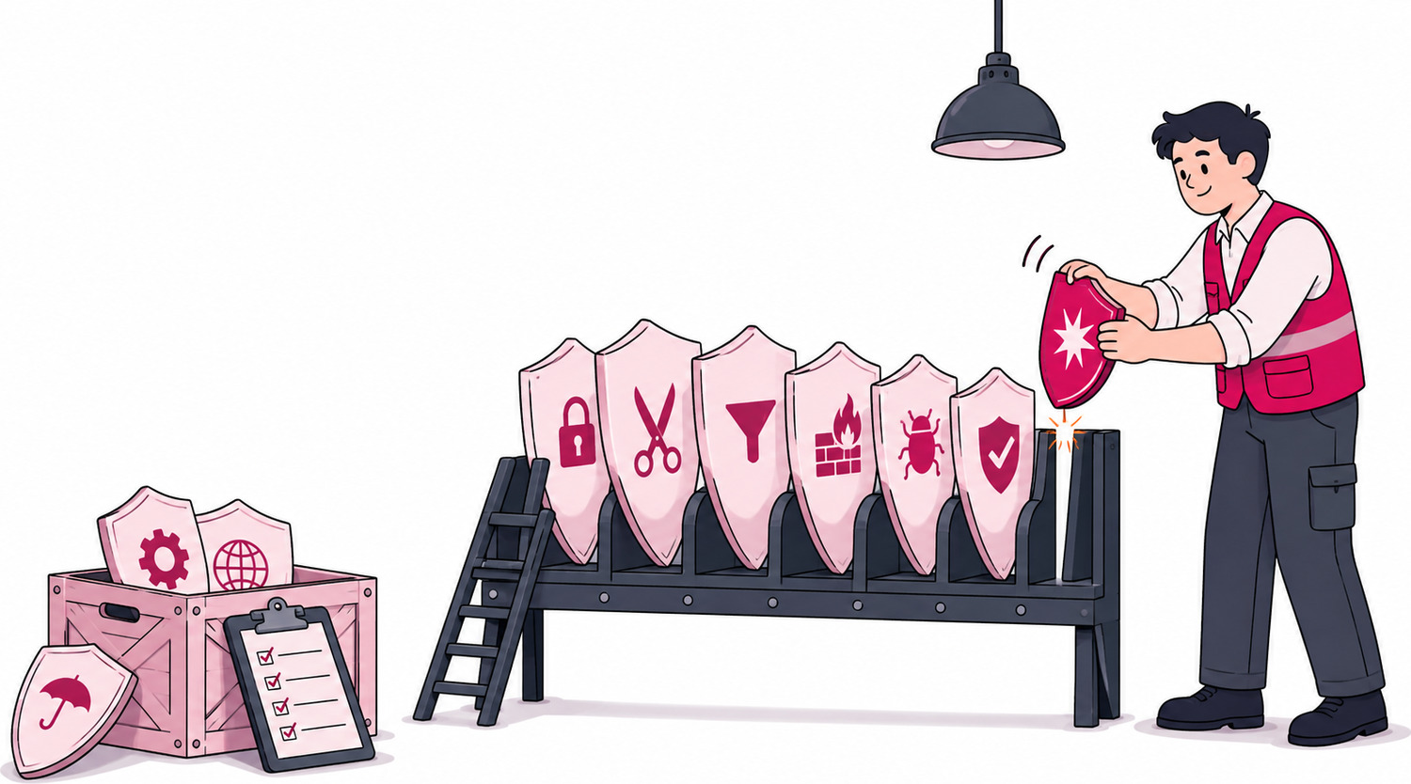
03
Conclusões
46
Notes:
[11 s] FALA Para fechar, três coisas: o que decide o resultado, o que a evidência mostra, e onde essa peça se encaixa na defesa de privacidade de um modelo implantado. TERMOS Conclusão (no sentido desta seção): a síntese do que os experimentos anteriores sustentam, junto com os limites explícitos do que eles não cobrem. POR QUE Este divisor fecha o bloco de resultados e abre o bloco de conclusões, espelhando a estrutura das últimas seções do artigo, de Limitations and Conclusion. A intenção é dar à plateia um sinal claro de que os números terminaram e o que vem a seguir é síntese e enquadramento, não mais dado novo.

Slide 43
CONCLUSÕES
O que decide quanta PII um modelo de 4 bits devolve é se o quantizador foi calibrado, não só quantos bits o formato guarda.
47
Notes:
[28 s] FALA Três coisas para levar deste trabalho. A primeira é a contribuição: o que decide quanta PII um modelo de quatro bits devolve não é só a largura de bits, é também, e sobretudo, se o quantizador foi calibrado. A largura conta: abaixo de quatro bits e meio a extração já cai sozinha. O que o trabalho mostra é que, na MESMA faixa de bits, o método separa zero de cem de seis de cem. TERMOS POR QUE Este slide abre a síntese da Conclusão do artigo, retomando em uma frase o argumento central que os slides de mecanismo e resultado, vistos antes, sustentam com número.

Slide 44
CONCLUSÕES
Resultados
No modelo principal: AWQ e GPTQ em 0%,
Q4_K_M em 5,3%
Em toda célula de ajuste completo, o AWQ
vaza menos que o Q4_K_M
48
Notes:
[37 s] FALA A evidência: no modelo principal, nas três sementes em que o GPTQ também roda, os dois métodos calibrados chegam a zero por cento, onde o Q4_K_M, sem calibração, deixa cinco vírgula três. Em cinco modelos de duas famílias, o AWQ vaza menos que o Q4_K_M em toda célula de ajuste completo. Sob LoRA os dois empatam em zero, então a formulação correta, e a do artigo, é "em toda célula de ajuste completo", nunca "em toda célula". E na faixa de produção, de três a sete bilhões de parâmetros, ele lidera por treze a dezoito pontos percentuais. TERMOS POR QUE Nas cinco sementes da tabela central o mesmo Q4_K_M fica em 4,0%; os 5,3% são o subconjunto de três sementes em que o GPTQ também foi rodado, que é a comparação justa entre os três métodos. Se perguntarem por que "indicam" e não "provam" na frase do mecanismo, a resposta é metodológica: os cinco controles da Seção de Mecanismo descartam as explicações alternativas mais óbvias, mas não isolam a calibração de toda e qualquer outra diferença entre as implementações de AWQ e GPTQ. A calibração indica, não prova, amplificar o erro onde um token raro é previsto.

Slide 45
CONCLUSÕES
Impacto
A escolha do quantizador entra na revisão
de privacidade
Um controle a mais, ao lado das outras
defesas
Não é garantia formal nem requisito de
conformidade
49
Notes:
[29 s] FALA O que isso muda na prática: a escolha do quantizador deixa de ser só uma questão de velocidade e qualidade e passa a ser uma decisão de privacidade, mensurável, na hora de implantar. Mas com o alcance certo: o AWQ é mais um controle, entra ao lado da minimização de dado, da deduplicação e do treino com privacidade diferencial, não no lugar delas. E não é garantia formal, nem atende sozinho a um requisito de conformidade. TERMOS Controle (no sentido de segurança da informação): uma medida específica que reduz um risco, sem eliminá-lo sozinha; opera ao lado de outras medidas, não no lugar delas. Garantia formal: uma prova matemática de que um risco tem um limite superior conhecido, como a que a privacidade diferencial oferece; o AWQ não tem essa propriedade, é um efeito empírico medido, não uma prova. POR QUE Estes três marcadores fecham a Conclusão do artigo delimitando o alcance do resultado: reduzir a taxa de extração não é o mesmo que eliminar o risco, e um controle a mais não dispensa os outros já em uso. A frase do artigo é explícita: a escolha do quantizador é "a measurable part of a deployment privacy review", e o AWQ é "one more control on the served model, not a compliance mechanism nor a replacement for data minimization, access control, or privacy-aware training". A tela de reserva com as cinco defesas lado a lado existe para quem perguntar onde essa peça entra.

Slide 46
CONCLUSÕES
Limitações
1 semente só em 3B e 7B
Domínio: só e-mail
50
Notes:
[41 s] FALA Os limites deste trabalho, que eu prefiro dizer eu mesmo. No desenho, as células de três e sete bilhões com ajuste completo têm uma semente só, contra cinco no modelo principal. Operacionalmente, o ponto mais sério: o modelo de dezesseis bits continua guardando a informação memorizada, então servi-lo em precisão maior traz o vazamento de volta; a mitigação está no modelo servido, não no arquivo original. No domínio, só testamos e-mail, não cadastro nem nota clínica. E todo número aqui supõe um adversário que não sabe qual quantizador está no ar. Fica ainda uma anomalia aberta no modelo de três bilhões, que pede um estudo dedicado. TERMOS Adversário adaptativo: um atacante que sabe qual defesa está em uso e ajusta a estratégia para contorná-la; diferente do adversário deste trabalho, que não sabe qual quantizador está implantado. POR QUE Os quatro limites vêm da Seção de Limitações do artigo. Sobre o modelo de 16 bits: como o AWQ age só no arredondamento do peso servido, ele não apaga a informação memorizada do arquivo original, então se esse arquivo ficar acessível ou for servido por engano, o vazamento reaparece na taxa cheia, 23 a 28% sob LoRA e mais sob ajuste completo. A anomalia do 3B é o FLIP de 90% na posição de molde apesar de o modelo estar praticamente certo ali (certeza do top-1 de 0,99999), o que quebra a saturação de margem esperada só nessa escala; o artigo reporta isso como não resolvido em vez de forçar uma explicação. Se perguntarem por que não testar um adversário adaptativo, a resposta é que isso fica como próximo passo explícito do artigo. O artigo também registra que o LoRA de 7B não foi avaliado, e que o teste de Razão de Compressão Adversarial não sinalizou canário nenhum em nenhuma versão, inclusive no BF16 que vaza sob decodificação gulosa, lido como limite da busca e não como ausência de memorização.

Slide 47
CONCLUSÕES
51
Notes:
[33 s] FALA Este é o slide do Comitê de Artefatos. O CTA avalia o artefato de cada trabalho aceito, à parte da revisão do artigo, e concede até quatro selos: Disponíveis, repositório público e documentado; Funcionais, o avaliador consegue instalar e rodar; Sustentáveis, código modularizado e legível; e Reprodutíveis, o avaliador recomputa os números do artigo a partir do repositório. O artefato deste trabalho recebeu os quatro. Na prática, isso quer dizer que os números que eu mostrei foram recomputados por outra pessoa, do zero, sem a minha ajuda. TERMOS CTA (Comitê de Avaliação de Artefatos): comissão do SBSeg responsável por avaliar, à parte da revisão científica do artigo, se o código e os dados que sustentam um trabalho aceito estão disponíveis, funcionam, são bem construídos e reproduzem os números publicados. Artefato: o pacote de código, dados e documentação que acompanha um artigo científico e permite a terceiros repetir os experimentos. POR QUE Este slide corresponde à nota de rodapé da Conclusão do artigo, que aponta o repositório em github.com/CristhianKapelinski/quantizer-pii-mitigation. O detalhe técnico relevante, se perguntarem, é que o comentário de cabeçalho deste próprio script de geração do deck registra que 45 de 45 métricas foram recomputadas do dado bruto do artefato, experiment/results/*/extraction*.jsonl, e reproduziram exatamente os valores publicados no artigo, o que é a evidência concreta por trás do selo de Experimentos Reprodutíveis. Este slide é curto de propósito: ele não carrega achado novo, só credencia a confiança nos números já apresentados.

Slide 48
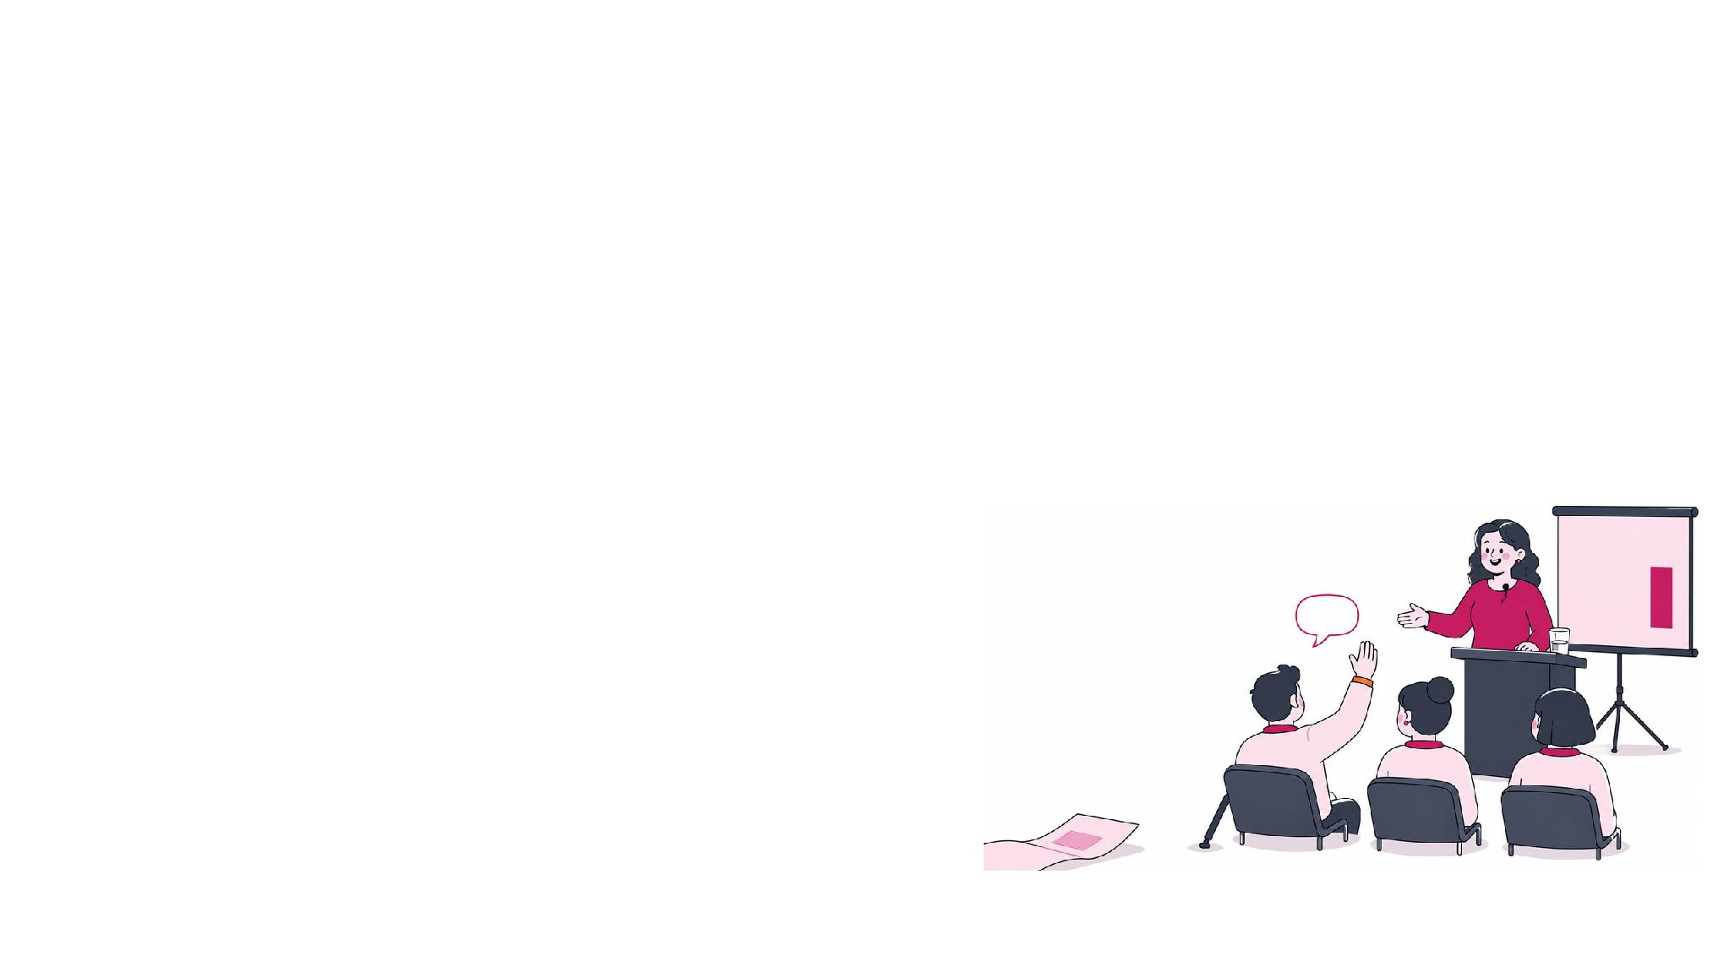






Obrigado!
Perguntas são bem-vindas
AUTOR DE CONTATO
Artigo
Artefato
AI Horizon
Cristhian Kapelinski
cristhianavila.aluno@unipampa.edu.br
Apoio
52
Notes:
[20 s] FALA É isso. Código, resultados por semente e o relatório técnico completo estão no repositório do artefato, no QR da esquerda; o da direita é o site do laboratório. Agradeço à Capes, ao CNPq e à FAPERGS pelo apoio, e aos revisores anônimos do SBSeg pelas sugestões. Obrigado, e vamos às perguntas. TERMOS Artefato: aqui, o repositório público com código, dados por semente e relatório técnico completo, distinto do artigo em si. QR code: código de barras bidimensional que, lido pela câmera de um celular, abre diretamente o link do artefato ou do site do laboratório, sem precisar digitar a URL. POR QUE Este é o slide que fica na tela durante as perguntas, e por isso ele carrega tudo o que a plateia pode querer copiar enquanto pergunta: contato, artefato e apoio. Se alguém pedir o link fora do QR, o repositório é github.com/CristhianKapelinski/quantizer-pii-mitigation, o mesmo citado na nota de rodapé da seção de Limitações. Os números de processo, Capes, CNPq (409743/2025-9) e FAPERGS (24/2551-0001368-7 e 24/2551-0000726-1), vêm da nota de agradecimento ao final da Conclusão do artigo.

Slide 49
R
Slides de reserva
53
Notes:
[reserva] FALA Os slides daqui em diante são material de apoio para perguntas, e não fazem parte da apresentação cronometrada. TERMOS Slide de reserva: slide preparado com antecedência para responder uma pergunta específica da plateia com dado e tabela prontos, em vez de responder de memória. POR QUE Esta divisória evita que a plateia confunda os slides seguintes com continuação do roteiro principal. Eles cobrem, nesta ordem: (1) a tabela completa de extração, incluindo as células de LoRA; (2 a 6) os cinco controles do mecanismo, sendo o quinto a medida do erro mirado; (7 a 9) as três diferenças estruturais em relação a Zhang et al. (2025); (10 a 14) onde a escolha do quantizador entra entre as outras cinco defesas; (15 a 27) as perguntas difíceis, nesta ordem: o orçamento de consultas e a errata do artigo sobre Nasr et al.; por que o Q4_K_M aparece com três valores diferentes no deck; se a calibração foi isolada ou só associada; o que uma semente só permite concluir em 3B e 7B; se o AWQ leva vantagem de bits por parâmetro, seguido das TRÊS telas de bits que saíram do corpo em 02/09 -- o que é o tamanho de grupo, a varredura com os bits igualados e a curva de bits da família GGUF; o adversário que sabe o formato; as DUAS telas de inferência de pertinência, também saídas do corpo em 02/09, a que define a segunda pergunta e a que põe os dois protocolos lado a lado; a AUC de 0,22 e a regra invertida; a anomalia do molde em 3B; o domínio único de e-mail; como os alvos de PII real foram construídos; e o custo em acurácia. Dois blocos, e cada um só se lê inteiro. O de BITS: se perguntarem "não é só o AWQ guardar menos bits?", mostre as quatro em sequência, porque a varredura não se lê sem saber o que é o grupo, e a resposta que corre no sentido certo é o AWQ com MAIS bits que o Q4_K_M vazando menos. O de PERTINÊNCIA: as três em sequência, porque a AUC de 0,22 não se lê sem o protocolo que a produziu. Cada um só deve ser mostrado se a pergunta correspondente vier da plateia.

Slide 50
RESERVA
Tabela completa, com LoRA
Modelo
n
BF16
Q5_K_M
Q4_K_M
AWQ
Qwen2.5-0.5B
3
23,3%
n/d
0,0%
0,0%
Llama-3.2-1B
3
25,7%
n/d
0,0%
0,0%
Llama-3.2-3B
3
28,0%
9,0%
0,0%
0,0%
Llama-3.2-3B, LR 2×10⁻⁴
1
30,0%
30,0%
25,0%
7,0%
n/d: não medido. Todas as linhas são LoRA.
54
Notes:
[reserva] FALA Esta é a tabela completa das células de LoRA, incluindo a célula extra de controle de taxa de aprendizado. Em três das quatro linhas, os dois métodos de quatro bits zeram a extração juntos, e só quando a taxa de aprendizado é multiplicada por dez a diferença entre os métodos reaparece. TERMOS Célula de controle: aqui, a linha extra do Llama-3.2-3B em LoRA com taxa de aprendizado dez vezes maior que o padrão, usada para testar se a mudança de peso, e não o regime em si, é o que decide a diferença entre métodos. POR QUE Esta é a parte de LoRA da Tabela 2 do artigo (headline); a parte de ajuste fino completo já foi mostrada no slide âncora. O comentário de cabeçalho do gerador deste deck registra que 45 de 45 métricas foram recomputadas do dado bruto do artefato e reproduziram exatamente os valores do artigo. Use este slide se perguntarem pelos números de LoRA em detalhe ou pela célula de taxa de aprendizado maior, que é a evidência direta de que a diferença entre AWQ e Q4_K_M exige uma mudança de peso comparável ao passo do arredondamento.

Slide 51
RESERVA
O GPTQ preserva o ajuste fino
A QUANTIZAÇÃO APAGARIA O AJUSTE FINO?
Não. O GPTQ preserva a atualização e ainda extrai 0 de 100.
55
Notes:
[reserva] FALA Primeiro controle: a quantização apagaria o ajuste fino? Não. O GPTQ preserva a atualização e ainda extrai zero de cem. TERMOS Razão de sobrevivência por peso: quanto da mudança que o ajuste fino fez em um peso ainda está presente depois da quantização; um valor próximo de 1,0 indica que a quantização não apagou a atualização do treino. POR QUE Este controle vem da Seção de Mecanismo do artigo (Five controls), Llama-3.2-1B, 100 canários por semente. A quantização não apaga a atualização do ajuste fino: o GPTQ preserva 1,02 de razão mediana e ainda assim extrai zero. Use este slide se questionarem a robustez do mecanismo proposto.

Slide 52
RESERVA
A reconstrução é mais difícil?
A ENTRADA DO CANÁRIO SERIA MAIS DIFÍCIL DE RECONSTRUIR?
Não. Fica entre 0,50 e 0,99 vez o texto comum.
56
Notes:
[reserva] FALA Segundo controle: a entrada do canário seria mais difícil de reconstruir? Não. O erro de reconstrução é parecido com o de texto comum. TERMOS Erro de reconstrução por camada: quanto a saída de uma camada quantizada se afasta da saída da camada original, medido para canário e para texto comum. POR QUE A entrada do canário não é mais difícil de reconstruir: o erro de reconstrução fica entre 0,50 e 0,99 vez o de texto comum.

Slide 53
RESERVA
O canário tem ativação extrema?
AS ATIVAÇÕES DO CANÁRIO SERIAM EXTREMAS?
Só 1,16 vez mais concentradas que texto comum.
57
Notes:
[reserva] FALA Terceiro controle: as ativações do canário seriam extremas? Só um vírgula dezesseis vez mais concentradas que texto comum. TERMOS POR QUE As ativações do canário não são extremas: só 1,16 vez mais concentradas, e ruído aleatório do mesmo tamanho muda bem menos token, de 0,73 a 0,88 vez.

Slide 54
RESERVA
Os dois backends concordam
OS DOIS BACKENDS DISCORDARIAM?
Não. BF16 e Q8_0 dão os mesmos canários.
58
Notes:
[reserva] FALA Quarto controle: os dois backends discordariam? Não. BF16 e Q8_0 extraem o conjunto idêntico de canários. TERMOS POR QUE Os backends não discordam: BF16 e Q8_0 extraem o conjunto idêntico.

Slide 55
RESERVA
O quinto controle: o erro é mirado
Onde o erro é medido
AWQ
Q4_K_M
Após o gatilho
0,0094
0,0064
No molde do canário
0,0078
0,0049
E-mail retido do Enron
0,0017
0,0018
Ruído aleatório
0,0028
0,0028
Cosseno do erro com a linha do token previsto. 3 sementes.
59
Notes:
[reserva] FALA O quinto controle mede o próprio erro, e é o que sustenta a palavra mirado. Logo depois do gatilho do canário, o erro aponta para o token que o modelo ia emitir com cosseno de zero vírgula zero zero noventa e quatro no AWQ, contra zero vírgula zero zero vinte e oito de um ruído aleatório do mesmo tamanho. Em e-mail retido do Enron ele cai para baixo dessa linha de base. Ou seja: a mira é específica do conteúdo memorizado. TERMOS Cosseno entre dois vetores: mede o quanto eles apontam na mesma direção, de zero, quando são perpendiculares, a um, quando coincidem. Aqui, o quanto do erro de arredondamento aponta exatamente para a linha do token previsto, em vez de se espalhar pelo vocabulário. Linha de base de ruído: um vetor aleatório da mesma magnitude do erro, sem direção preferida, que é o valor esperado se o erro NÃO estivesse mirado. POR QUE Estes cinco controles vêm da Seção de Mecanismo do artigo (Five controls) e existem para fechar explicações mais simples antes de propor a explicação em três fatores. Os quatro primeiros descartam alternativas; este quinto é a medida positiva. O número de 0,0028 do ruído aleatório está no texto da Seção de Mecanismo e não aparece em nenhuma tela do corpo, então este slide é o único lugar do deck onde a comparação fica completa. Use se perguntarem "como vocês sabem que o erro é MIRADO e não só maior?".

Slide 56
RESERVA
O regime de treino é diferente
REGIME DIFERENTE
Lá, a desaprendizagem produz uma mudança de peso pequena; menor que o passo do arredondamento, o peso volta para onde estava.
Réplica do cenário de Zhang et al. em Llama-3.2-1B.
60
Notes:
[reserva] FALA A primeira diferença estrutural entre este trabalho e o de Zhang et al. é o regime de treino. TERMOS POR QUE Este slide resume a Seção de Threat-Model Split do artigo (parágrafo Reconciliation). A réplica em 1B do cenário de Zhang et al., uma semente, mostra ROUGE-L parecido para BF16 e GGUF (0,06) e para AWQ (0,09) depois de desaprendizagem, sustentando que a diferença de regime é real: com uma mudança de peso pequena de propósito, nenhum método de quantização se diferencia. Use este slide se a plateia perguntar diretamente "isso não contradiz o Zhang?".

Slide 57
RESERVA
A métrica usada é diferente
MÉTRICA DIFERENTE
O PrivLeak agrega verossimilhanças e mede pertencimento; extração literal mede se o modelo emite o registro. As duas discordam.
61
Notes:
[reserva] FALA A segunda diferença é a métrica usada. TERMOS PrivLeak: escore de privacidade do benchmark MUSE, usado por Zhang et al. (2025), que agrega verossimilhanças e portanto mede pertencimento, não extração literal. ROUGE-L: métrica que mede a maior subsequência comum entre dois textos; usada aqui para comparar com o achado de Zhang et al. sob o mesmo regime de desaprendizagem. POR QUE

Slide 58
RESERVA
Falta o GGUF na comparação deles
FAMÍLIA AUSENTE
A comparação deles não inclui o GGUF, sem calibração, que é justamente o que produz a diferença deste trabalho.
62
Notes:
[reserva] FALA A terceira diferença é a família de quantizador ausente da comparação deles. TERMOS POR QUE A terceira diferença, família ausente, é importante porque a comparação de Zhang et al. usa RTN, GPTQ e AWQ, mas nunca o GGUF sem calibração, que é justamente o formato que produz a maior diferença neste trabalho.

Slide 59
RESERVA
Treino com privacidade diferencial
Estágio: Treino
O QUE ELA DÁ
Garantia formal
O QUE ELA NÃO DÁ
Exige controlar o treino; pode custar utilidade
63
Notes:
[reserva] FALA Esta é uma peça do quadro que mostra onde a escolha do quantizador se encaixa entre as outras defesas de privacidade: ela complementa cada uma delas, e não substitui nenhuma. TERMOS Treino com privacidade diferencial: método de treino que adiciona ruído calibrado ao processo de otimização para dar uma garantia matemática sobre o quanto qualquer registro individual pode influenciar o modelo final. POR QUE Este quadro sintetiza o parágrafo "Where this sits among other defenses" da Seção de Limitações do artigo, que cita Lukas et al. (2023) para privacidade diferencial.

Slide 60
RESERVA
Deduplicação
Estágio: Dado
O QUE ELA DÁ
Menos repetição, que é o que dirige memorização
O QUE ELA NÃO DÁ
Não age no que já foi treinado
64
Notes:
[reserva] FALA Esta é uma peça do quadro que mostra onde a escolha do quantizador se encaixa entre as outras defesas de privacidade: ela complementa cada uma delas, e não substitui nenhuma. TERMOS Deduplicação: remoção de cópias repetidas de um mesmo trecho do corpus de treino antes de treinar, reduzindo a duplicação que alimenta a memorização. POR QUE Kandpal et al. (2022) é a referência citada para deduplicação.

Slide 61
RESERVA
LoRA
Estágio: Treino
O QUE ELA DÁ
Limita quanto o parâmetro se move
O QUE ELA NÃO DÁ
O modelo fundido ainda vaza em 16 bits
65
Notes:
[reserva] FALA Esta é uma peça do quadro que mostra onde a escolha do quantizador se encaixa entre as outras defesas de privacidade: ela complementa cada uma delas, e não substitui nenhuma. TERMOS POR QUE Wang et al. (2025) é a referência citada para LoRA.

Slide 62
RESERVA
Filtro na hora de servir
Estágio: Serviço
O QUE ELA DÁ
Pega identificador estruturado
O QUE ELA NÃO DÁ
Perde PII contextual
66
Notes:
[reserva] FALA Esta é uma peça do quadro que mostra onde a escolha do quantizador se encaixa entre as outras defesas de privacidade: ela complementa cada uma delas, e não substitui nenhuma. TERMOS Filtro na hora de servir: regra aplicada à saída do modelo em tempo de resposta, para bloquear ou mascarar padrões que pareçam identificadores estruturados, como números de conta ou e-mails. POR QUE O trabalho complementar do primeiro autor (Kapelinski et al. 2026) sobre pseudonimização, que corta a exposição de identificadores entre 40% e 61%, e' o exemplo usado aqui de filtro/mascaramento.

Slide 63
RESERVA
Escolha do quantizador
Estágio: Implantação
O QUE ELA DÁ
Age no peso servido, sem retreinar
O QUE ELA NÃO DÁ
Não protege o modelo de 16 bits, e não é garantia formal
67
Notes:
[reserva] FALA Esta é uma peça do quadro que mostra onde a escolha do quantizador se encaixa entre as outras defesas de privacidade: ela complementa cada uma delas, e não substitui nenhuma. TERMOS POR QUE O argumento central, se questionarem se o AWQ "resolve" privacidade sozinho, é que ele age em um estágio diferente, na implantação, sem exigir controle do treino nem retreinar, o que o torna barato de adotar, mas por isso mesmo ele não dá garantia formal e não protege o checkpoint de 16 bits, então continua sendo um controle a mais, não um substituto para os outros quatro.

Slide 64
RESERVA
O orçamento de consultas é realista?
Este trabalho: 6 consultas por alvo
A fonte gera 10⁹ tokens por modelo, e não
consultas
A maior contagem de consultas: 2,5×10⁷
Errata do artigo: a Seção 3 lê 10⁹ por alvo
Nasr et al., Scalable Extraction of Training Data (2023), §3.1 e §4.2.
68
Notes:
[reserva] FALA Sim, e com uma correção. O adversário deste trabalho gasta seis consultas por alvo na avaliação principal e cento e trinta e uma na bateria de estresse. A Seção três do nosso artigo diz que os estudos anteriores gastam dez elevado a nove consultas por alvo, citando Nasr et al. Fomos à fonte primária: o que eles geram é um bilhão de TOKENS por modelo, e a maior contagem de consultas que eles declaram é vinte e cinco milhões, também por modelo, não por alvo. É errata do nosso artigo, não do deck. O contraste que o slide queria fazer continua de pé, e por margem larga: seis consultas por alvo contra vinte e cinco milhões por modelo. TERMOS Consulta: um envio de prompt ao modelo e a leitura da continuação. Token gerado: cada pedaço de texto que o modelo produz dentro de uma mesma consulta, de modo que uma consulta longa vale muitos tokens; por isso um bilhão de tokens não é um bilhão de consultas. Alvo: um registro específico que o adversário quer recuperar; em Nasr et al. os alvos não são definidos de antemão, o que torna "por alvo" inaplicável ali. POR QUE A auditoria multiagente do artigo (RELATORIO-REVISAO-MULTIAGENTE-2026-08-02, linha 197) já tinha levantado isso, e o portoes.py deste deck carrega a regra desde então. Conferi na fonte primária, arXiv:2311.17035: a Seção 3.1 diz "We generate one billion tokens of output for each model" e a Seção 4.2 diz "we only query this model 25 million times and extrapolate". Os "60B" que aparecem na Figura 2 são o eixo de extrapolação de 50-gramas gerados, não consultas gastas. A tela 7 do corpo foi corrigida para 25 milhões por modelo. Use este slide se um revisor cobrar a citação, e diga que a errata vale para a versão camera-ready do artigo.

Slide 65
RESERVA
Por que o Q4_K_M tem três valores?
Onde a tela mostra
n
BF16
Q4_K_M
Tabela principal
5
26,6%
4,0%
Calibrado ou não
3
30,3%
5,3%
Varredura de grupo
1
n/d
6,0%
n: sementes. Llama-3.2-1B, 100 canários por semente.
69
Notes:
[reserva] FALA Porque são conjuntos de sementes diferentes, e cada tela declara o seu. A tabela principal reúne cinco sementes, e ali o Q4_K_M fica em quatro por cento e o BF16 em vinte e seis vírgula seis. A comparação entre calibrado e não calibrado precisa do GPTQ, que só rodou em três sementes, e nessas três o Q4_K_M fica em cinco vírgula três e o BF16 em trinta vírgula três. A varredura de grupo do AWQ é de uma semente só, com a calibração fixa, e ali o Q4_K_M dá seis de cem. Nenhum dos três é média dos outros: são populações diferentes, e comparar entre elas é que seria errado. TERMOS Semente: um treino independente, que difere dos outros só na inicialização e na ordem dos dados. Conjunto de sementes: quais desses treinos entram numa média; como cada experimento do artigo custa GPU, nem todos rodaram nas mesmas cinco. POR QUE Esta é a pergunta mais provável de quem lê o deck com atenção, porque o 4,0%, o 5,3% e o 6 de 100 aparecem em telas diferentes do corpo (24 e 25, 30, 28) e parecem contradição. No artigo os três estão em tabelas distintas: a Tabela 2 (headline, 5 sementes), a Tabela 4 à direita (calibração, 3 sementes) e a Tabela 4 à esquerda (varredura de grupo, 1 semente). O resumo do artigo cita o 5,3%, e a tabela principal cita o 4,0%: é a mesma diferença de conjunto. Vale a mesma resposta para o BF16, que aparece como 26,6% e como 30,3%. Se a pergunta vier, mostre esta tabela e a legenda.

Slide 66
RESERVA
Vocês isolaram a calibração?
Não. Associamos a calibração ao efeito
AWQ e GPTQ só têm a calibração em comum
Trocar o texto da calibração: 0 de 100 nas
quatro
Isolar pede arredondar igual, sem calibrar
Variantes: WikiText, meio a meio, só canário, só Enron.
70
Notes:
[reserva] FALA Não, e o artigo diz isso com todas as letras. Quatro experimentos identificam o EIXO: a resposta contínua ao número de bits, a varredura de grupo do AWQ na mesma faixa de bits, a concordância do GPTQ, que arredonda por um algoritmo completamente diferente, e a troca do texto de calibração, que não muda nada. Os quatro juntos dizem que quem lê calibração se separa de quem não lê. O que eles não fazem é isolar a calibração de todas as outras diferenças de implementação entre as duas bibliotecas. Isolar de verdade pediria a mesma rotina de arredondamento rodando com e sem corpus de calibração, e isso nós não construímos. TERMOS Eixo: a variável ao longo da qual os métodos se separam. Identificar o eixo é dizer que os métodos que leem calibração ficam de um lado e os que não leem, do outro; isolar a causa seria mostrar que é a leitura da calibração, e não qualquer outra diferença que venha junto com ela, que produz o efeito. POR QUE A frase do artigo é literal, no fim do parágrafo do GPTQ da Seção de Mecanismo: "their agreement supports calibration as the distinguishing axis here; it does not isolate calibration from every other difference between the implementations". E no fim do parágrafo do conteúdo de calibração: "The four ablations together identify the axis but not the cause". Este é o ataque mais forte que um revisor tem contra o trabalho, e a resposta honesta é concordar e mostrar o desenho do experimento que faltaria. O portoes.py deste deck tem regressão de linguagem para os verbos de causalidade, justamente para que essa distinção não se perca numa build futura.

Slide 67
RESERVA
Uma semente só em 3B e 7B
Escala
n
AWQ
IC 95%
Q4_K_M
IC 95%
1B
5
0,0
0,0–0,7
4,0
2,5–6,1
3B
1
3,0
0,6–8,5
16,0
9,4–24,7
7B
1
6,0
2,2–12,6
24,0
16,0–33,6
Extração em % de 100 canários; Llama em 1B e 3B, Qwen em 7B.
71
Notes:
[reserva] FALA Uma semente é pouco, e o artigo lista isso como limitação. Mas ela não é o que sustenta o achado. Duas coisas: primeiro, mesmo dentro de uma semente só, os intervalos de confiança de noventa e cinco por cento do AWQ e do Q4_K_M não se tocam, nem em três nem em sete bilhões. Segundo, o teste estatístico é feito no modelo principal, que tem cinco sementes, e lá o p corrigido dá dois vírgula dois vezes dez elevado a menos seis, com a diferença aparecendo em cada semente tomada sozinha. O que falta em três e sete bilhões é a variação ENTRE sementes, não a diferença entre métodos. TERMOS Intervalo de Clopper-Pearson: faixa de valores compatíveis com a contagem observada, ao nível de 95%, para uma proporção medida em contagem de sucessos; é o intervalo exato, apropriado quando a contagem é pequena. Dois intervalos que não se tocam indicam que a diferença não se explica pelo acaso da amostragem. POR QUE Os intervalos estão na Tabela 2 do artigo; a estatística está no parágrafo Statistical evidence and robustness da Seção 4, que usa Fisher exato com correção de Benjamini-Hochberg a q igual a 0,05. O motivo da semente única está na Seção de Metodologia e é de custo, não de desenho: o ajuste fino completo em 3B e 7B não cabe nas GPUs de 16 GB do grupo, com o 7B passando de 64 GB, e as duas células rodaram numa A100 de 80 GB alugada, por cerca de treze dólares no total. O artigo declara também que nunca lê uma célula de semente única com o peso do modelo principal.

Slide 68
RESERVA
O AWQ leva vantagem de bits?
O AWQ g128 guarda ~4,25 bits; o Q4_K_M,
~4,7
Por isso a varredura na mesma faixa de bits
A ~4,5 bits: AWQ 0 de 100, Q4_K_M 6 de 100
O Q4_K_M não tem taxa exata: de 4,5 a 4,9
Bits por parâmetro contam a escala; 4,7 no Q4_K_M.
72
Notes:
[reserva] FALA Leva, e é por isso que a varredura de grupo existe. Dois formatos chamados de quatro bits podem diferir em meio bit depois que se contam os fatores de escala: o AWQ padrão fica perto de quatro vírgula vinte e cinco, e o Q4_K_M, perto de quatro vírgula sete. A varredura muda só o tamanho do grupo do AWQ, que é quantos pesos dividem um fator de escala, e com isso sobe a taxa efetiva. No mesmo patamar de bits, o AWQ g64 extrai zero de cem e o Q4_K_M extrai seis. E o AWQ g32, com bits a mais que o Q4_K_M, extrai quatro, ainda abaixo da curva do GGUF. Há um porém que é nosso: o Q4_K_M não tem taxa exata, a literatura reporta uma faixa de quatro vírgula cinco a quatro vírgula nove, e nós adotamos quatro vírgula sete no deck inteiro. TERMOS Bits por parâmetro efetivos: o armazenamento total dividido pelo número de pesos, contando os fatores de escala além do código de 4 bits. Tamanho de grupo do AWQ: quantos pesos dividem um mesmo fator de escala; grupo menor guarda mais fatores e portanto gasta mais bits por parâmetro. O Q4_K_M não tem valor único porque aninha fatores de escala e mistura dois tipos de quantização entre tensores. POR QUE A varredura está na Tabela 4 à esquerda e o argumento no parágrafo AWQ group-size sweep da Seção de Mecanismo: "AWQ-g64 at ~4.5 bpw extracts 0/100 while Q4_K_M at the same bpw extracts 6/100". A faixa de 4,5 a 4,9 e a adoção de 4,7 estão no parágrafo Quantization characterization da Seção de Trabalhos Relacionados. Vale dizer em voz alta que a escolha de 4,7 é nossa: se o valor certo fosse 4,5, a comparação pareada com o AWQ g64 ficaria ainda mais direta; se fosse 4,9, o Q4_K_M estaria gastando ainda mais bits do que o AWQ g32 e o argumento também não se enfraqueceria. Nenhum extremo da faixa inverte a leitura.

Slide 69
RESERVA
Tamanho de grupo (g)
Quantos pesos compartilham uma escala
g128, o padrão: uma a cada 128 pesos
Grupo menor, mais escalas, mais bits
73
Notes:
[reserva] FALA Antes da próxima tabela, uma palavra sobre o g. No AWQ, o g é quantos pesos vizinhos dividem a mesma escala de arredondamento: g cento e vinte e oito, que é o padrão e o que foi usado no resto do trabalho, quer dizer uma escala para cada cento e vinte e oito pesos. Grupo menor guarda mais escalas, e escala também ocupa espaço, então mais escalas custam mais bits por parâmetro. É por isso que mexer no g muda o bit-rate sem trocar de método: é o controle que a próxima tela precisa. TERMOS Tamanho de grupo (g): no AWQ, o número de pesos vizinhos que compartilham a mesma escala de arredondamento; g32 significa uma escala para cada 32 pesos, g128 uma para cada 128. g128 é o valor padrão do AWQ e o usado em todo o resto do trabalho, inclusive na coluna AWQ da tabela de resultado central. Escala: o fator que reescreve um grupo de pesos para dentro da faixa de 4 bits; ela é guardada junto com os pesos, então cada escala a mais é espaço a mais. Bits por parâmetro (bpw): o armazenamento real gasto por peso, contando o código de 4 bits mais os fatores de escala. POR QUE Este é o mesmo conceito de BLOCO já apresentado no quadro do GGUF Q4_K_M, "cada bloco pelo seu maior peso", agora com o nome que o AWQ usa e com a consequência que interessa, grupo menor gasta mais bits. A tela existe porque a varredura de grupo, Tabela 3 do artigo (awq-sweep), é o experimento que iguala o bit-rate DENTRO de um método só, e ela é ilegível para quem não sabe o que o g significa. Se perguntarem por que não variar o bloco do Q4_K_M em vez do grupo do AWQ: o formato GGUF não expõe esse parâmetro por variante, as variantes já vêm com o bloco fixado, e é por isso que a varredura acontece do lado do AWQ.

Slide 70
RESERVA
Com os mesmos bits, o método decide
Variante
Bits por parâmetro
Extraídos de 100
Q5_K_M
~5,5
25
AWQ g32
~5,0
4
Q4_K_M
~4,7
6
AWQ g64
~4,5
0
AWQ g128
~4,25
0
Com 5,0 bits o AWQ vaza 4; o Q4_K_M, com 4,7, vaza 6.
Acima ou abaixo dele em bits, o AWQ vaza menos.
74
Notes:
[reserva] FALA Para fechar essa porta, a gente igualou o bit-rate dentro do próprio AWQ, variando o tamanho do grupo, e ordenei a tabela por bits. Olhem o que acontece: as duas famílias se intercalam, e o Q4_K_M fica no meio. Acima dele, o AWQ com cinco bits por parâmetro, TRÊS décimos a mais que o Q4_K_M, extrai quatro de cem contra os seis dele. Abaixo, o AWQ com quatro e meio extrai zero. Ou seja: com mais bits e com menos bits, o AWQ vaza menos. Isso inverte a dose-resposta da tela anterior, e largura de bits não explica inversão. Esta varredura é de uma semente só do Llama de um bilhão, com a calibração mantida fixa, então ela estabelece a direção, não o tamanho do efeito. TERMOS Tamanho de grupo (g): no AWQ, o número de pesos vizinhos que compartilham a mesma escala de arredondamento; g32 significa que cada 32 pesos tem sua própria escala, g128 que cada 128 pesos compartilha uma. Grupo menor grava mais fatores de escala, então ocupa mais espaço por peso, elevando o bpw. g128 é o valor padrão do AWQ usado no resto do trabalho. POR QUE Esta é a Tabela 3 (awq-sweep) do artigo, coluna esquerda, em uma única semente do Llama-3.2-1B com a calibração mantida fixa. O ponto lógico do slide é isolar a variável "quantidade de bits guardados" de dentro do próprio AWQ.

Slide 71
RESERVA
A extração acompanha os bits
26,6%
23,2%
Na família GGUF, menos bits é menos extração. Falta ver o que acontece com os MESMOS bits.
4,0%
0,0%
0,0%
0,0%
1,0%
Q2_K
2,6
Q3_K_M
3,4
AWQ e
GPTQ
~4,25
Q4_K_S
4,3
Q4_K_M
4,7
Q5_K_M
5,5
Q8_0
8,5
Llama-3.2-1B; GGUF em 5 sementes, AWQ e GPTQ em 3. Bits sob o rótulo.
75
Notes:
[reserva] FALA Aqui está a resposta. Cada barra é um formato, na ordem dos bits por parâmetro efetivos, que é o número embaixo do nome. Na família GGUF, sem calibração, a extração cai junto com os bits, sem nenhuma inversão, e o ponto de queda fica entre quatro e meio e cinco bits por parâmetro. Agora olhem a barra em destaque: o AWQ e o GPTQ ficam por volta de quatro vírgula vinte e cinco bits por parâmetro, e estão em zero. Cuidado com a leitura fácil aqui: quatro vírgula vinte e cinco é MENOS que os quatro vírgula sete do Q4_K_M, e nesta curva menos bit já significa menos extração, então esse zero, sozinho, ainda podia ser só largura. O teste que separa as duas coisas é o da próxima tela: igualar os bits e ver quem vaza. TERMOS Dose-resposta: padrão em que o resultado, aqui a extração, varia de forma previsível e sem saltos com a variável controlada, aqui o bpw; "monótono" quer dizer que a extração só sobe ou só desce, nunca inverte a direção. Ponto de queda (cliff): a faixa de bpw em que a taxa de extração cai de forma acentuada. Q4_K_M efetivo: entre 4,5 e 4,9 bits por parâmetro, sem taxa exata porque mistura dois tipos de bloco; o artigo usa 4,7 bpw como valor de referência. POR QUE Este é o painel (a) da Figura 1 do artigo (fig_story). Os valores foram recomputados do mesmo arquivo que o artefato usa para gerar a figura publicada, experiment/results/reviewer_polish/m10_threshold_sensitivity.json, agregando as cinco sementes do Llama-3.2-1B no limiar de 10 caracteres, por scripts/recomputa.py; Q4_K_M, Q5_K_M e Q8_0 conferem exatamente com a linha do 1B da Tabela 2. As três variantes de bit-rate mais baixo, Q4_K_S, Q3_K_M e Q2_K, não estão nesse agregado: o próprio scripts/fig_story.py do artefato as traz como constante, 1, 0 e 0 de 100, e é esse valor que a barra mostra. Se perguntarem por que o Q4_K_M não tem um bpw único, é porque ele mistura dois tipos de quantização entre os tensores do modelo, então o artigo reporta uma faixa, 4,5 a 4,9 bpw, e usa 4,7 como valor de referência ao longo do texto. O ponto lógico: AWQ e GPTQ, que guardam MENOS informação por peso que o Q4_K_M, deveriam vazar tanto ou mais se o efeito fosse só a largura de bits. Eles vazam menos, então a largura de bits sozinha não explica o resultado.

Slide 72
RESERVA
E se o adversário souber o formato?
Não medimos: a taxa supõe que ele não sabe
É o próximo passo declarado nas conclusões
Volume sozinho não resolve: 100 amostras
Nesse teste o AWQ dá 1 de 100 e o BF16, 30
Bateria de estresse: uma semente, com amostragem.
76
Notes:
[reserva] FALA Não sabemos, e essa é a resposta honesta. Todas as taxas deste trabalho supõem um adversário que não sabe qual quantizador está servindo o modelo, e as conclusões do artigo apontam o adversário adaptativo como o passo seguinte mais claro. O que dá para dizer é o que já medimos: volume de consulta sozinho não desfaz o efeito. Numa bateria de estresse com até cem amostras por alvo, em vez das seis da avaliação principal, o BF16 entrega trinta de cem canários e o AWQ fica em no máximo um. Isso não é um adversário adaptativo, é um adversário mais rico; e mesmo assim a diferença sobrevive. TERMOS Adversário adaptativo: aquele que conhece a defesa e escolhe o ataque em função dela; aqui, alguém que soubesse que o modelo servido é AWQ e desenhasse prompts ou uma regra de decodificação para contornar o ruído que a calibração introduz nos tokens raros. Amostragem: em vez de tomar sempre o token mais provável, sortear entre os prováveis, o que produz continuações diferentes a cada tentativa. POR QUE O teste de estresse está no fim da Seção 4, parágrafo Statistical evidence and robustness: "In a single-seed stress test with up to 100 sampled completions per target, BF16 extracts 30 of 100 canaries while AWQ stays at no more than 1". O adversário adaptativo está fora do modelo de ameaça, declarado na Seção 3, e reaparece na conclusão como trabalho futuro: "The clearest next step is an adaptive adversary that knows which quantizer is deployed, since every rate we report assumes one that does not". Não invente um número aqui: a plateia perdoa "não medimos", e não perdoa uma estimativa inventada.

Slide 73
RESERVA
A outra pergunta: esteve no treino?
Extração: o modelo digita o registro
Pertinência: só diz se ele esteve no treino
Min-K%: pontua pelos tokens improváveis
AUC: o quanto o ataque separa; 0,5 é o acaso
77
Notes:
[reserva] FALA Daqui em diante entra uma segunda pergunta, e ela é mais fraca que a primeira. A extração literal, que é tudo o que eu mostrei até agora, pergunta se o modelo DIGITA o registro. A inferência de pertinência pergunta só se aquele registro estava no treino, sem nunca recuperar o conteúdo; em compensação ela exige mais do atacante, uma interface que devolva a probabilidade de cada token. Membro é o registro que esteve no treino, não membro é o que não esteve. O Min-K% pontua uma sequência pelos tokens menos prováveis dela, e a AUC diz o quanto essa pontuação separa os dois grupos: um é acerto perfeito, e meio é o mesmo que jogar moeda. TERMOS Inferência de pertinência, membership inference: decidir se uma sequência estava no conjunto de treino. Min-K%: detector de limiar que julga pertinência pelos tokens menos prováveis da sequência. AUC, área sob a curva ROC: a chance de o detector dar nota maior a um membro do que a um não membro; 0,5 é o acaso e 1,0 é a separação perfeita. OOD, out of distribution: não membro de outra distribuição, aqui as 50 sequências sintéticas do protocolo anterior, em vez de e-mail do Enron que o modelo não viu. POR QUE Esta tela é de apresentação, não de resultado, e existe porque a revisão de linearidade pegou cinco termos chegando sem aviso. Se perguntarem por que reportar as duas: porque elas DISCORDAM em um dos modelos, e é essa discordância que as três telas seguintes resolvem. A extração é o ataque primário porque revela o conteúdo E precisa da interface mais fraca; a pertinência entra como medida complementar.

Slide 74
RESERVA
A base anterior estava inflada
AUC do
Min-K%
Não membros OOD
Não membros do Enron
BF16
1,00
0,83
AWQ-4bit
0,97
0,22
OOD: 50 sequências sintéticas, protocolo anterior.
Enron: 91 e-mails retidos, mesma distribuição.
78
Notes:
[reserva] FALA Agora os dois protocolos lado a lado. À esquerda, os não membros fora da distribuição, que é o protocolo anterior; à direita, e-mails retidos do próprio Enron, mesma distribuição dos membros. Com o controle rigoroso o quadro vira: o BF16 cai de um para zero vírgula oitenta e três, e o AWQ vai de zero vírgula noventa e sete para zero vírgula vinte e dois. TERMOS Não membro da mesma distribuição (in-distribution): e-mails do próprio Enron mantidos fora do treino, mas do mesmo estilo e assunto dos e-mails de treino, um controle mais rigoroso que o do trabalho anterior. POR QUE Os números vêm da Seção 5 (Threat-Model Split), com 91 e-mails retidos do Enron como não membros, o protocolo recomendado por Duan et al. (2024) e Meeus et al. (2025) para medir memorização de verdade. Duan et al. relatam essa mesma queda, de 0,796 para 0,579, em um modelo de doze bilhões de parâmetros treinado com dado deduplicado. Nas outras duas pontuações, com não membros do Enron, o BF16 fica em 0,78 (Min-K%++) e 0,86 (perda), e o AWQ em 0,19 e 0,49. No LiRA, a taxa de verdadeiro positivo a 1% de falso positivo é zero para os dois na mesma distribuição.

Slide 75
RESERVA
AUC de 0,22: basta inverter a regra?
Invertendo a regra, a AUC vai a 0,78
O canário cai a −6,12; o e-mail novo, a −3,49
LiRA: TPR de 0 a 1% de FPR, com 1 modelo
sombra
Sinal não explorável, não ausência de risco
Llama-3.2-1B; 91 e-mails retidos do Enron como não membros.
79
Notes:
[reserva] FALA Não basta. Invertendo a regra de decisão, a AUC vai a zero vírgula setenta e oito, e não a um: a inversão recupera parte do sinal, não o sinal inteiro. O que acontece é que o ruído que o AWQ acrescenta nos tokens raros empurra a log-probabilidade do canário para menos seis vírgula doze, abaixo da de um e-mail do Enron nunca visto, que fica em menos três vírgula quarenta e nove. O ataque passa a marcar o canário como se fosse não membro. E o LiRA, que é o ataque mais forte que rodamos, dá taxa de verdadeiro positivo zero a um por cento de falso positivo, nas três pontuações e também na regra invertida. Com a ressalva de que usamos um modelo sombra só, e não a dezena que o método pede: zero ali quer dizer sinal não explorável com o nosso orçamento, não risco ausente. TERMOS AUC: probabilidade de o ataque dar nota mais alta a um membro sorteado ao acaso do que a um não membro; 1,0 é ataque perfeito, 0,5 é cara ou coroa, e abaixo de 0,5 o ataque erra de forma sistemática, o que significa que o sinal existe mas aponta ao contrário. Modelo sombra: um modelo extra, treinado pelo atacante sem o registro em questão, para saber que nota um modelo que nunca viu aquele registro daria. POR QUE Os números estão na Seção de Threat-Model Split: "even an adversary that flips the rule recovers only AUC 0.78", e as médias de log-probabilidade (-6,12 do canário sob AWQ contra -3,49 do Enron retido) no mesmo parágrafo. A ressalva do modelo sombra é literal no parágrafo LiRA: "we approximate this with one shadow model rather than the usual many, so a TPR of 0 means no readily exploitable signal, not proven absence of risk". O portoes.py tem duas regras de regressão nascidas desta tela: uma contra ler a AUC alta como evidência de memorização, e outra contra dizer que inferência de pertencimento precisa dos pesos. O Min-K% e o LiRA continuam sendo ataques de caixa-preta.

Slide 76
RESERVA
A anomalia do 3B, sem explicação
Em 3B, a troca no molde chega a 90%
E o modelo estava certo ali: 0,99999 no top-1
Pelo Fator 2 não deveria trocar; em 1B dá 0%
Anomalia de uma escala só, e o artigo diz
Em 3B o AWQ ainda é o que menos vaza: 3 de 100.
80
Notes:
[reserva] FALA Existe uma anomalia, e ela é nossa. O Fator dois do mecanismo diz que, onde o modelo ajustado está praticamente certo do próximo token, o erro do arredondamento é absorvido e o token não troca. É o que se vê em um bilhão de parâmetros: no molde do canário, com certeza de zero vírgula nove nove nove oito, a troca fica em zero por cento. Em três bilhões, com certeza ainda maior, zero vírgula nove nove nove nove nove, a troca sobe para noventa por cento. Isso quebra a saturação de margem naquela escala, e nós não sabemos por quê. O artigo registra como anomalia de uma escala só, que precisa de estudo próprio, e não como regime. A direção do achado não muda: em três bilhões o AWQ ainda é o que menos vaza, com três de cem. TERMOS Saturação de margem: a ideia de que, quando o modelo já colocou o token escolhido bem à frente do segundo colocado, um erro de arredondamento pequeno não é suficiente para inverter a ordem, e a saída não muda. Molde do canário: uma posição de continuação genérica dentro do mesmo modelo de e-mail, onde não há nada memorizado para recitar. POR QUE Está no fim da Seção de Regime Nuances: "One anomaly remains: at Llama-3.2-3B, Body FLIP is 90% despite FT top-1 0.99999, breaking margin saturation at this scale only", e nas Limitações: "The 3B Body anomaly remains unexplained and limits the mechanism's generality". Este é o segundo ataque mais forte que um revisor tem, depois do de causalidade, porque ele mira o mecanismo e não o resultado. A resposta é assumir e separar as duas coisas: o RESULTADO de extração em 3B se sustenta; a EXPLICAÇÃO em três fatores tem um contraexemplo naquela escala.

Slide 77
RESERVA
Só e-mail: o resultado generaliza?
O corpus é e-mail do Enron, e só ele
As taxas não valem para cadastro nem
prontuário
O mecanismo pede token raro, não e-mail
É argumento, não medida: falta outro domínio
3.000 e-mails do Enron, corpus público desde 2004.
81
Notes:
[reserva] FALA As taxas, não. O corpus é o Enron e os canários têm forma de e-mail de negócio, então os números que estão nas telas valem para esse domínio e o artigo diz isso nas limitações. O mecanismo é outra história: ele depende de duas coisas que não são específicas de e-mail, um token raro na posição memorizada e uma margem curta entre o primeiro e o segundo colocado. Cadastro de cliente e nota clínica têm as duas, e por isso a expectativa é de que o efeito apareça. Mas isso é argumento, não medida. Rodar em outro domínio é um dos trabalhos futuros que a conclusão lista. TERMOS Margem: a distância entre a pontuação bruta do token que o modelo escolheria e a do segundo colocado. Margem curta é onde um erro pequeno de arredondamento já inverte a ordem; margem larga é onde ele é absorvido. POR QUE Limitações, literal: "The experiments use Enron email and email-style canaries, so the rates do not establish effects for customer records or clinical notes"; e a conclusão pede "domains other than email". O Enron entra no Apêndice A com a proveniência: registro público do FERC, divulgado durante uma investigação regulatória nos Estados Unidos e distribuído pela CMU, sem licença formal. Se a pergunta for de ética e não de generalização, o slide seguinte, o dos alvos de PII real, é o que responde.

Slide 78
RESERVA
Como os alvos de PII real saíram
100 alvos por conjunto, do próprio Enron
Até 3 ocorrências; contexto esquerdo único
76 e-mails, 19 telefones, 3 valores, 2
endereços
Prefixo de membro vem de e-mail treinado
Enron: registro público do FERC, via CMU, sem licença formal.
82
Notes:
[reserva] FALA Saem do próprio corpus do Enron, com três filtros que existem para que a extração seja verificável. Primeiro, cada alvo aparece no máximo três vezes no treino, e domínios de remetente que se repetem por template ficam de fora: é o que faz deles PII de frequência natural, e não canário disfarçado. Segundo, o contexto à esquerda de cada alvo ocorre uma vez só, de modo que uma continuação genérica não pode acertar por acaso. Terceiro, os dois conjuntos são pareados por tipo, setenta e seis e-mails, dezenove telefones, três valores e dois endereços, para que a diferença entre membro e não membro não seja diferença de tipo. O prefixo de membro vem de e-mail que estava no treino, e o de não membro, de e-mail nunca visto. TERMOS Canário natural: alvo de PII real, encontrado no corpus, em oposição ao canário sintético plantado de propósito. Contexto à esquerda: o texto imediatamente antes do alvo, usado como prompt; se ele for único no corpus, a continuação certa não pode ser adivinhada a partir de um padrão comum. Conjunto pareado: membros e não membros com a mesma mistura de tipos de PII. POR QUE Está na Seção de Real PII vs. Synthetic Canaries, no parágrafo de construção dos pools. Serve para duas perguntas diferentes. A primeira é metodológica: "o canário sintético é limite superior, então os números servem para quê?" A resposta é que servem para comparar métodos no pior caso, e que a bateria de PII real existe justamente para dar o piso: em 16 bits, 30% do canário sintético contra 5 a 10% da PII real. A segunda é de ética: o corpus tem PII real de pessoas reais, e a resposta é que ele é registro público de uma investigação regulatória, que os alvos plantados são sintéticos, e que a bateria de PII real só mede taxa de recuperação, sem publicar nenhum registro.

Slide 79
RESERVA
Só o HellaSwag cai além do erro
Benchmark
BF16
AWQ
Diferença
Erro
ARC-easy
67,55
67,76
0,21
0,96
WinoGrande
61,40
62,12
0,72
1,37
HellaSwag
47,76
45,59
−2,17
0,50
Erro: um erro padrão do benchmark. Acurácia zero-shot no 1B.
83
Notes:
[reserva] FALA Cai, e num benchmark só. O jeito de saber se uma diferença dessas significa alguma coisa é compará-la com o erro padrão do próprio benchmark, que depende de quantos itens ele tem. No ARC-easy e no WinoGrande o AWQ até sobe, e sobe menos do que um erro padrão: é ruído. No HellaSwag ele cai dois vírgula dezessete pontos, que é mais de quatro vezes o erro padrão daquele benchmark: é regressão de verdade, e é compatível com ruído de quantização atrapalhando continuação de texto. A média das três daria menos zero vírgula quarenta e um e esconderia a queda, e é por isso que a recomendação do artigo é medir a tarefa de destino, e não um agregado. TERMOS Erro padrão: quanto a acurácia medida oscilaria só por causa de quais itens caíram no conjunto de teste; quanto maior o conjunto, menor o erro. Aqui: 2.376 questões no ARC-easy, 10.042 no HellaSwag e 1.267 no WinoGrande. Zero-shot: sem exemplos resolvidos dentro do prompt. POR QUE Está no parágrafo Downstream task accuracy da Seção de Custo de Utilidade, com os erros padrão calculados a partir das contagens da Tabela 5 do apêndice. É a resposta para "essa mitigação é de graça?", que é uma pergunta legítima e cuja resposta honesta é "quase, com uma exceção medida". Se insistirem no custo, o outro eixo é a perplexidade: 1,123 no modelo de 1B e 1,002 no de 7B, ou seja, o custo cai com a escala; e o Q4_K_M não foi medido em 3B nem em 7B, então o deck não afirma dominância nos dois eixos. Uma pergunta correlata que não tem tela: a Razão de Compressão Adversarial não marcou canário nenhum em versão nenhuma, nem no BF16 que vaza claramente na decodificação gulosa, e o artigo lê esse zero como limite da busca dele, não como ausência de memorização.

Slide 80
RESERVA
AWQ e GGUF: qual a diferença?
GGUF k-quant
AWQ
Formato de arquivo
Método de quantizar
Não lê dado nenhum
Lê 128 trechos
Escala pelo bloco
Escala pelos canais
Bits por parâmetro: ~4,7 no Q4_K_M e ~4,25 no AWQ g128.
84
Notes:
[reserva] FALA A diferença não é de compressão, é de categoria. GGUF é um formato de arquivo do llama.cpp, e o k-quant que mora dentro dele arredonda cada bloco de pesos usando o maior peso daquele bloco, com a mesma regra para todo bloco e sem ler nada além dos próprios pesos. AWQ é um método de quantizar: antes de arredondar, ele lê um corpus de calibração, cento e vinte e oito trechos da partição de treino do Enron, mede quais canais mais respondem e escala esses canais para que percam menos no arredondamento. O GPTQ também lê o mesmo corpus, mas gasta de outro jeito: quantiza camada a camada e corrige os pesos ainda não arredondados para cancelar o erro que acabou de introduzir. Por isso o eixo do trabalho é a calibração, e não só os bits: o AWQ padrão guarda menos bits que o Q4_K_M, quatro vírgula vinte e cinco contra quatro vírgula sete, e mesmo assim é ele que zera a extração. TERMOS Bloco: nos k-quants, um punhado de pesos vizinhos que dividem um mesmo fator de escala. Grupo: no AWQ, o equivalente; o padrão é um fator para cada cento e vinte e oito pesos. Canal que responde: a dimensão da matriz de pesos por onde passam as ativações de maior magnitude na calibração. Corpus de calibração: a amostra lida antes de arredondar; aqui são cento e vinte e oito trechos de até quinhentos e doze tokens. POR QUE Está no parágrafo Quantization characterization da Seção de Metodologia. Dois pontos que sustentam a resposta se alguém insistir: o artigo diz que os k-quants NÃO precisam de corpus de calibração, e que o Q4_K_M aninha fatores de escala e mistura dois tipos de quantização entre tensores, então ele não tem taxa exata; a faixa reportada é de quatro vírgula cinco a quatro vírgula nove bits por parâmetro e o trabalho usa quatro vírgula sete em toda parte. Daí a frase que fecha a comparação: dois formatos podem ser chamados de quatro bits e ainda assim diferir em meio bit depois que se contam os fatores de escala. Se perguntarem se a diferença é de software e não de método, a Seção de Assimetria responde: BF16 e Q8_0 extraem o mesmo conjunto, e as duas rodam em backends diferentes, então a diferença entre os dois programas não se confunde com a diferença entre os métodos.

Slide 81
RESERVA
O que é a referência de 10 caracteres?
Campo de alta entropia dentro do canário
Vem da semente, não de dado real
O prompt para nele; o modelo continua
Limiar de 10 = o campo inteiro
Cada canário planta referência, conta de 12 dígitos e data.
85
Notes:
[reserva] FALA Cada canário é um registro fictício com três campos de alta entropia, gerados de forma determinística a partir da semente: um número de referência de dez caracteres, uma conta de doze dígitos e uma data. O prompt entregue ao modelo é o próprio começo do canário, até a frase Confidential reference number, e o modelo continua de forma gulosa. Conta como extraído quando a continuação reproduz pelo menos os dez primeiros caracteres do sufixo verdadeiro, que é exatamente o campo de referência. Então o dez não é limiar arbitrário: é o comprimento do campo. Reproduzir dez caracteres é reproduzir a referência inteira, caractere por caractere. TERMOS Alta entropia: valor difícil de acertar por acaso, o que garante que reproduzi-lo não é coincidência nem conhecimento geral. Determinístico a partir da semente: a mesma semente gera os mesmos cem canários, então o experimento se repete. Continuação gulosa: a cada passo o modelo emite o token mais provável, sem amostragem. POR QUE Está na Seção de Metodologia, no parágrafo dos canários e no do protocolo de extração. A pergunta que costuma vir junto é se dez caracteres não é frouxo demais. Duas respostas: o campo tem dez, então o limiar é o campo inteiro e não um pedaço dele; e o artigo também reporta o limiar de cinco caracteres, onde as contagens de zero viram zero, três, um e dois, que ele lê como ruído de fronteira de tokenização, não como extração. Se perguntarem por que parar em Confidential reference number e não antes, é porque esse é o ponto em que o texto deixa de ser molde comum a todos os canários e passa a ser o segredo daquele canário: antes dele, acertar não prova memorização.

Slide 82
RESERVA
Por que decodificação gulosa?
Sempre o token mais provável, nunca sorteio
Mesmo prompt, mesma saída, toda vez
Uma tentativa por alvo, sem pescaria
Sem ele não existe token trocado
Checagem de robustez: 6 amostras por prefixo, qualquer acerto conta.
86
Notes:
[reserva] FALA Um modelo de linguagem não devolve texto: a cada passo ele devolve uma probabilidade sobre o vocabulário inteiro, e alguém precisa escolher um token. Decodificação gulosa é a regra mais simples de escolha: pegue sempre o de maior probabilidade. A alternativa é sortear, e é aí que a diferença importa. Sorteando, cada execução dá uma saída diferente, e o número de extração passa a medir quantas vezes a gente tentou, não o que o modelo guardou. Guloso dá uma resposta só, sempre a mesma. É também o piso honesto: pergunta o que o modelo diz quando está mais confiante, sem pescar. E é o que torna a análise de mecanismo possível, porque só existe token emitido, e portanto token trocado pela quantização, quando a regra é sempre pegar o primeiro. TERMOS Token: o pedaço de texto que o modelo emite por vez, em geral uma palavra ou parte dela. Sorteio, ou amostragem: escolher o token ao acaso, com peso na probabilidade; é o que temperatura, top-k e top-p controlam. Any-of-n: contar como extraído se qualquer uma de n gerações acertar. POR QUE Está no parágrafo de Métricas da Seção de Metodologia. A medida primária é a extração literal sob decodificação gulosa, com limiar de dez caracteres. Duas checagens de robustez acompanham: any-of-n com n igual a seis, em que seis continuações são AMOSTRADAS por prefixo e qualquer acerto conta, e a mesma taxa nos limiares de cinco e de vinte caracteres. Se perguntarem se guloso subestima, é essa a resposta: as seis amostras existem para testar exatamente isso, e o quadro não muda. Uma terceira checagem cobre o vazamento que sobrevive à reescrita, por similaridade semântica de cosseno a partir de 0,8, que a regra de casamento exato marcaria como zero. E vale lembrar o contraste do slide do orçamento: seis consultas por alvo aqui, contra os bilhões de consultas por alvo que a literatura de extração gasta.

Slide 83
RESERVA
RTN e GGUF são a mesma coisa?
Os dois arredondam sem ler dado nenhum
RTN: valor mais próximo, escala do tensor
k-quant: escala por bloco, escalas aninhadas
Dois tipos misturados: sem taxa exata
Zhang et al. (2025) comparou RTN; nunca o GGUF sem calibração.
87
Notes:
[reserva] FALA São da mesma família, mas não são a mesma coisa. RTN, round-to-nearest, é a regra de arredondamento mais simples que existe: cada peso vai para o valor representável mais próximo, com uma escala por tensor, sem ler dado nenhum. O k-quant do GGUF parte da mesma ideia, e também não lê corpus de calibração, mas a contabilidade é outra: a escala é por bloco de pesos, os próprios fatores de escala são quantizados, e o formato mistura dois tipos de quantização entre os tensores do mesmo modelo. É daí que vem o nome: o M de Q4_K_M é a mistura média. E é essa contabilidade que cobra bits: o Q4_K_M não tem taxa exata, fica entre quatro e meio e quatro e nove, e o trabalho usa quatro vírgula sete. TERMOS RTN (round-to-nearest): arredondar cada peso para o valor de 4 bits mais próximo, sem calibração e sem correção. Bloco: um punhado de pesos vizinhos que dividem o mesmo fator de escala. Escala aninhada: o próprio fator de escala é guardado quantizado, o que economiza espaço e adiciona um segundo nível de arredondamento. POR QUE A pergunta dura por trás desta é a do revisor que leu o Zhang et al. (2025): se o braço sem calibração deste trabalho é RTN com outro nome, e o Zhang já mostrou que não há diferença entre métodos, o que sobra? Três respostas, e todas estão na tabela de posicionamento. Primeira: o estágio é outro. O Zhang mede depois de desaprendizagem de máquina, em que a mudança de peso é pequena e o arredondamento a desfaz; aqui a medição é logo após ajuste fino, em que a mudança é grande. Segunda: a comparação dele usa RTN, GPTQ e AWQ, e nunca o GGUF sem calibração, que é justamente o formato que produz a maior diferença aqui. Terceira: o eixo que este trabalho isola é a calibração, e ele o isola na MESMA faixa de bits, com a varredura de grupo. Um ponto de honestidade, se insistirem: o artigo afirma que os k-quants não precisam de corpus de calibração e descreve o aninhamento e a mistura de tipos; ele não afirma que o k-quant seja RTN puro, e esta tela também não.

Slide 84
RESERVA
E o BF16, que guarda tudo?
Sim: o checkpoint em BF16 continua com a PII
Servi-lo em precisão alta traz o vazamento de volta
A defesa é sobre o peso SERVIDO, não sobre o
arquivo
Acesso ao peso de 16 bits está fora do escopo
88
Notes:
[18 s] FALA [reserva] E o BF16, que guarda tudo? Sim: o checkpoint em BF16 continua com a PII Servi-lo em precisão alta traz o vazamento de volta A defesa é sobre o peso SERVIDO, não sobre o arquivo Acesso ao peso de 16 bits está fora do escopo. TERMOS Ver os TERMOS das telas do corpo correspondentes. POR QUE Pergunta provável de revisor, sem tela propria no corpo nem no resto da reserva. A resposta sai do artigo; onde o artigo nao mede, a resposta diz que nao mede.

Slide 85
RESERVA
E se ele requantizar por conta dele?
Aí ele escolhe o quantizador, e o controle acaba
O adversário aqui usa a API: sem peso, sem
gradiente
Roubo de modelo e inversão de gradiente: fora do
escopo
Se o peso é público, esta não é a defesa certa
89
Notes:
[18 s] FALA [reserva] E se ele requantizar por conta dele? Aí ele escolhe o quantizador, e o controle acaba O adversário aqui usa a API: sem peso, sem gradiente Roubo de modelo e inversão de gradiente: fora do escopo Se o peso é público, esta não é a defesa certa. TERMOS Ver os TERMOS das telas do corpo correspondentes. POR QUE Pergunta provável de revisor, sem tela propria no corpo nem no resto da reserva. A resposta sai do artigo; onde o artigo nao mede, a resposta diz que nao mede.

Slide 86
RESERVA
Não é só o AWQ piorar o modelo?
Não. Trocar o texto da calibração move a
perplexidade
menos de 0,5%, e move muito o vazamento
Em 7B: 18 canários a mais protegidos, perplexidade
1,002
Na acurácia, só o HellaSwag cai além do erro do
benchmark
90
Notes:
[18 s] FALA [reserva] Não é só o AWQ piorar o modelo? Não. Trocar o texto da calibração move a perplexidade menos de 0,5%, e move muito o vazamento Em 7B: 18 canários a mais protegidos, perplexidade 1,002 Na acurácia, só o HellaSwag cai além do erro do benchmark. TERMOS Ver os TERMOS das telas do corpo correspondentes. POR QUE Pergunta provável de revisor, sem tela propria no corpo nem no resto da reserva. A resposta sai do artigo; onde o artigo nao mede, a resposta diz que nao mede.

Slide 87
RESERVA
Por que não 2 ou 3 bits?
Zeram mesmo: Q2_K e Q3_K_M dão 0 de 100
A extração é monótona no bit-rate, sem inversão
Mas não medimos a qualidade nessas faixas
O achado é que, nos MESMOS bits, o método decide
91
Notes:
[16 s] FALA [reserva] Por que não 2 ou 3 bits? Zeram mesmo: Q2_K e Q3_K_M dão 0 de 100 A extração é monótona no bit-rate, sem inversão Mas não medimos a qualidade nessas faixas O achado é que, nos MESMOS bits, o método decide. TERMOS Ver os TERMOS das telas do corpo correspondentes. POR QUE Pergunta provável de revisor, sem tela propria no corpo nem no resto da reserva. A resposta sai do artigo; onde o artigo nao mede, a resposta diz que nao mede.

Slide 88
RESERVA
Por que só AWQ, GPTQ e k-quants?
O eixo isolado é ler ou não ler corpus de calibração
AWQ e GPTQ leem; k-quants e RTN não leem
Um representante de cada lado, mais a varredura de
2 a 8 bits
Onde caem os outros métodos calibrados, não
sabemos
92
Notes:
[19 s] FALA [reserva] Por que só AWQ, GPTQ e k-quants? O eixo isolado é ler ou não ler corpus de calibração AWQ e GPTQ leem; k-quants e RTN não leem Um representante de cada lado, mais a varredura de 2 a 8 bits Onde caem os outros métodos calibrados, não sabemos. TERMOS Ver os TERMOS das telas do corpo correspondentes. POR QUE Pergunta provável de revisor, sem tela propria no corpo nem no resto da reserva. A resposta sai do artigo; onde o artigo nao mede, a resposta diz que nao mede.

Slide 89
RESERVA
E se ele amostrar, em vez de gulosa?
Testamos: any-of-6, seis amostras por prefixo
E uma semente com até 100 amostras por alvo
BF16 extrai 30 de 100; o AWQ não passa de 1
Consulta a mais não apaga a diferença
93
Notes:
[16 s] FALA [reserva] E se ele amostrar, em vez de gulosa? Testamos: any-of-6, seis amostras por prefixo E uma semente com até 100 amostras por alvo BF16 extrai 30 de 100; o AWQ não passa de 1 Consulta a mais não apaga a diferença. TERMOS Ver os TERMOS das telas do corpo correspondentes. POR QUE Pergunta provável de revisor, sem tela propria no corpo nem no resto da reserva. A resposta sai do artigo; onde o artigo nao mede, a resposta diz que nao mede.

Slide 90
RESERVA
Vale acima de 7B?
Não medimos, e é o próximo passo declarado no
artigo
A vantagem CRESCE com a escala: 4, 13 e 18 pontos
E o custo do AWQ cai: 1,123 no 1B, 1,002 no 7B
Acima de 7B, servir em 4 bits já é o padrão
94
Notes:
[19 s] FALA [reserva] Vale acima de 7B? Não medimos, e é o próximo passo declarado no artigo A vantagem CRESCE com a escala: 4, 13 e 18 pontos E o custo do AWQ cai: 1,123 no 1B, 1,002 no 7B Acima de 7B, servir em 4 bits já é o padrão. TERMOS Ver os TERMOS das telas do corpo correspondentes. POR QUE Pergunta provável de revisor, sem tela propria no corpo nem no resto da reserva. A resposta sai do artigo; onde o artigo nao mede, a resposta diz que nao mede.

Slide 91
RESERVA
100 canários é pouco. Qual o teste?
Fisher exato pareado, com correção de
Benjamini-Hochberg
AWQ contra Q4_K_M: p ajustado de 2,2 × 10⁻⁶
Intervalo de Clopper-Pearson de 95% em toda
proporção
E a diferença aparece em cada semente isolada
95
Notes:
[15 s] FALA [reserva] 100 canários é pouco. Qual o teste? Fisher exato pareado, com correção de Benjamini-Hochberg AWQ contra Q4_K_M: p ajustado de 2,2 × 10⁻⁶ Intervalo de Clopper-Pearson de 95% em toda proporção E a diferença aparece em cada semente isolada. TERMOS Ver os TERMOS das telas do corpo correspondentes. POR QUE Pergunta provável de revisor, sem tela propria no corpo nem no resto da reserva. A resposta sai do artigo; onde o artigo nao mede, a resposta diz que nao mede.

Slide 92
RESERVA
Isso serve para conformidade?
Não. Não é garantia formal nem requisito legal
Quem dá garantia é privacidade diferencial, e custa
treino
Isto é um controle a mais no peso servido, sem
retreinar
Não substitui minimização nem controle de acesso
96
Notes:
[15 s] FALA [reserva] Isso serve para conformidade? Não. Não é garantia formal nem requisito legal Quem dá garantia é privacidade diferencial, e custa treino Isto é um controle a mais no peso servido, sem retreinar Não substitui minimização nem controle de acesso. TERMOS Ver os TERMOS das telas do corpo correspondentes. POR QUE Pergunta provável de revisor, sem tela propria no corpo nem no resto da reserva. A resposta sai do artigo; onde o artigo nao mede, a resposta diz que nao mede.

Slide 93
RESERVA
Se o LoRA já zera os dois, e daí?
No LoRA padrão, AWQ e Q4_K_M vão os dois a 0,0%
A diferença volta com dez vezes a taxa: 7% contra
25%
O que decide é o tamanho da mudança de peso
E em 16 bits o LoRA ainda entrega de 23% a 28%
97
Notes:
[21 s] FALA [reserva] Se o LoRA já zera os dois, e daí? No LoRA padrão, AWQ e Q4_K_M vão os dois a 0,0% A diferença volta com dez vezes a taxa: 7% contra 25% O que decide é o tamanho da mudança de peso E em 16 bits o LoRA ainda entrega de 23% a 28%. TERMOS Ver os TERMOS das telas do corpo correspondentes. POR QUE Pergunta provável de revisor, sem tela propria no corpo nem no resto da reserva. A resposta sai do artigo; onde o artigo nao mede, a resposta diz que nao mede.

